Slide 1





BÀI 2: QUAN HỆ GIỮA GÓC VÀ CẠNH ĐỐI DIỆN.
BẤT ĐẲNG THỨC TAM GIÁC

Slide 2


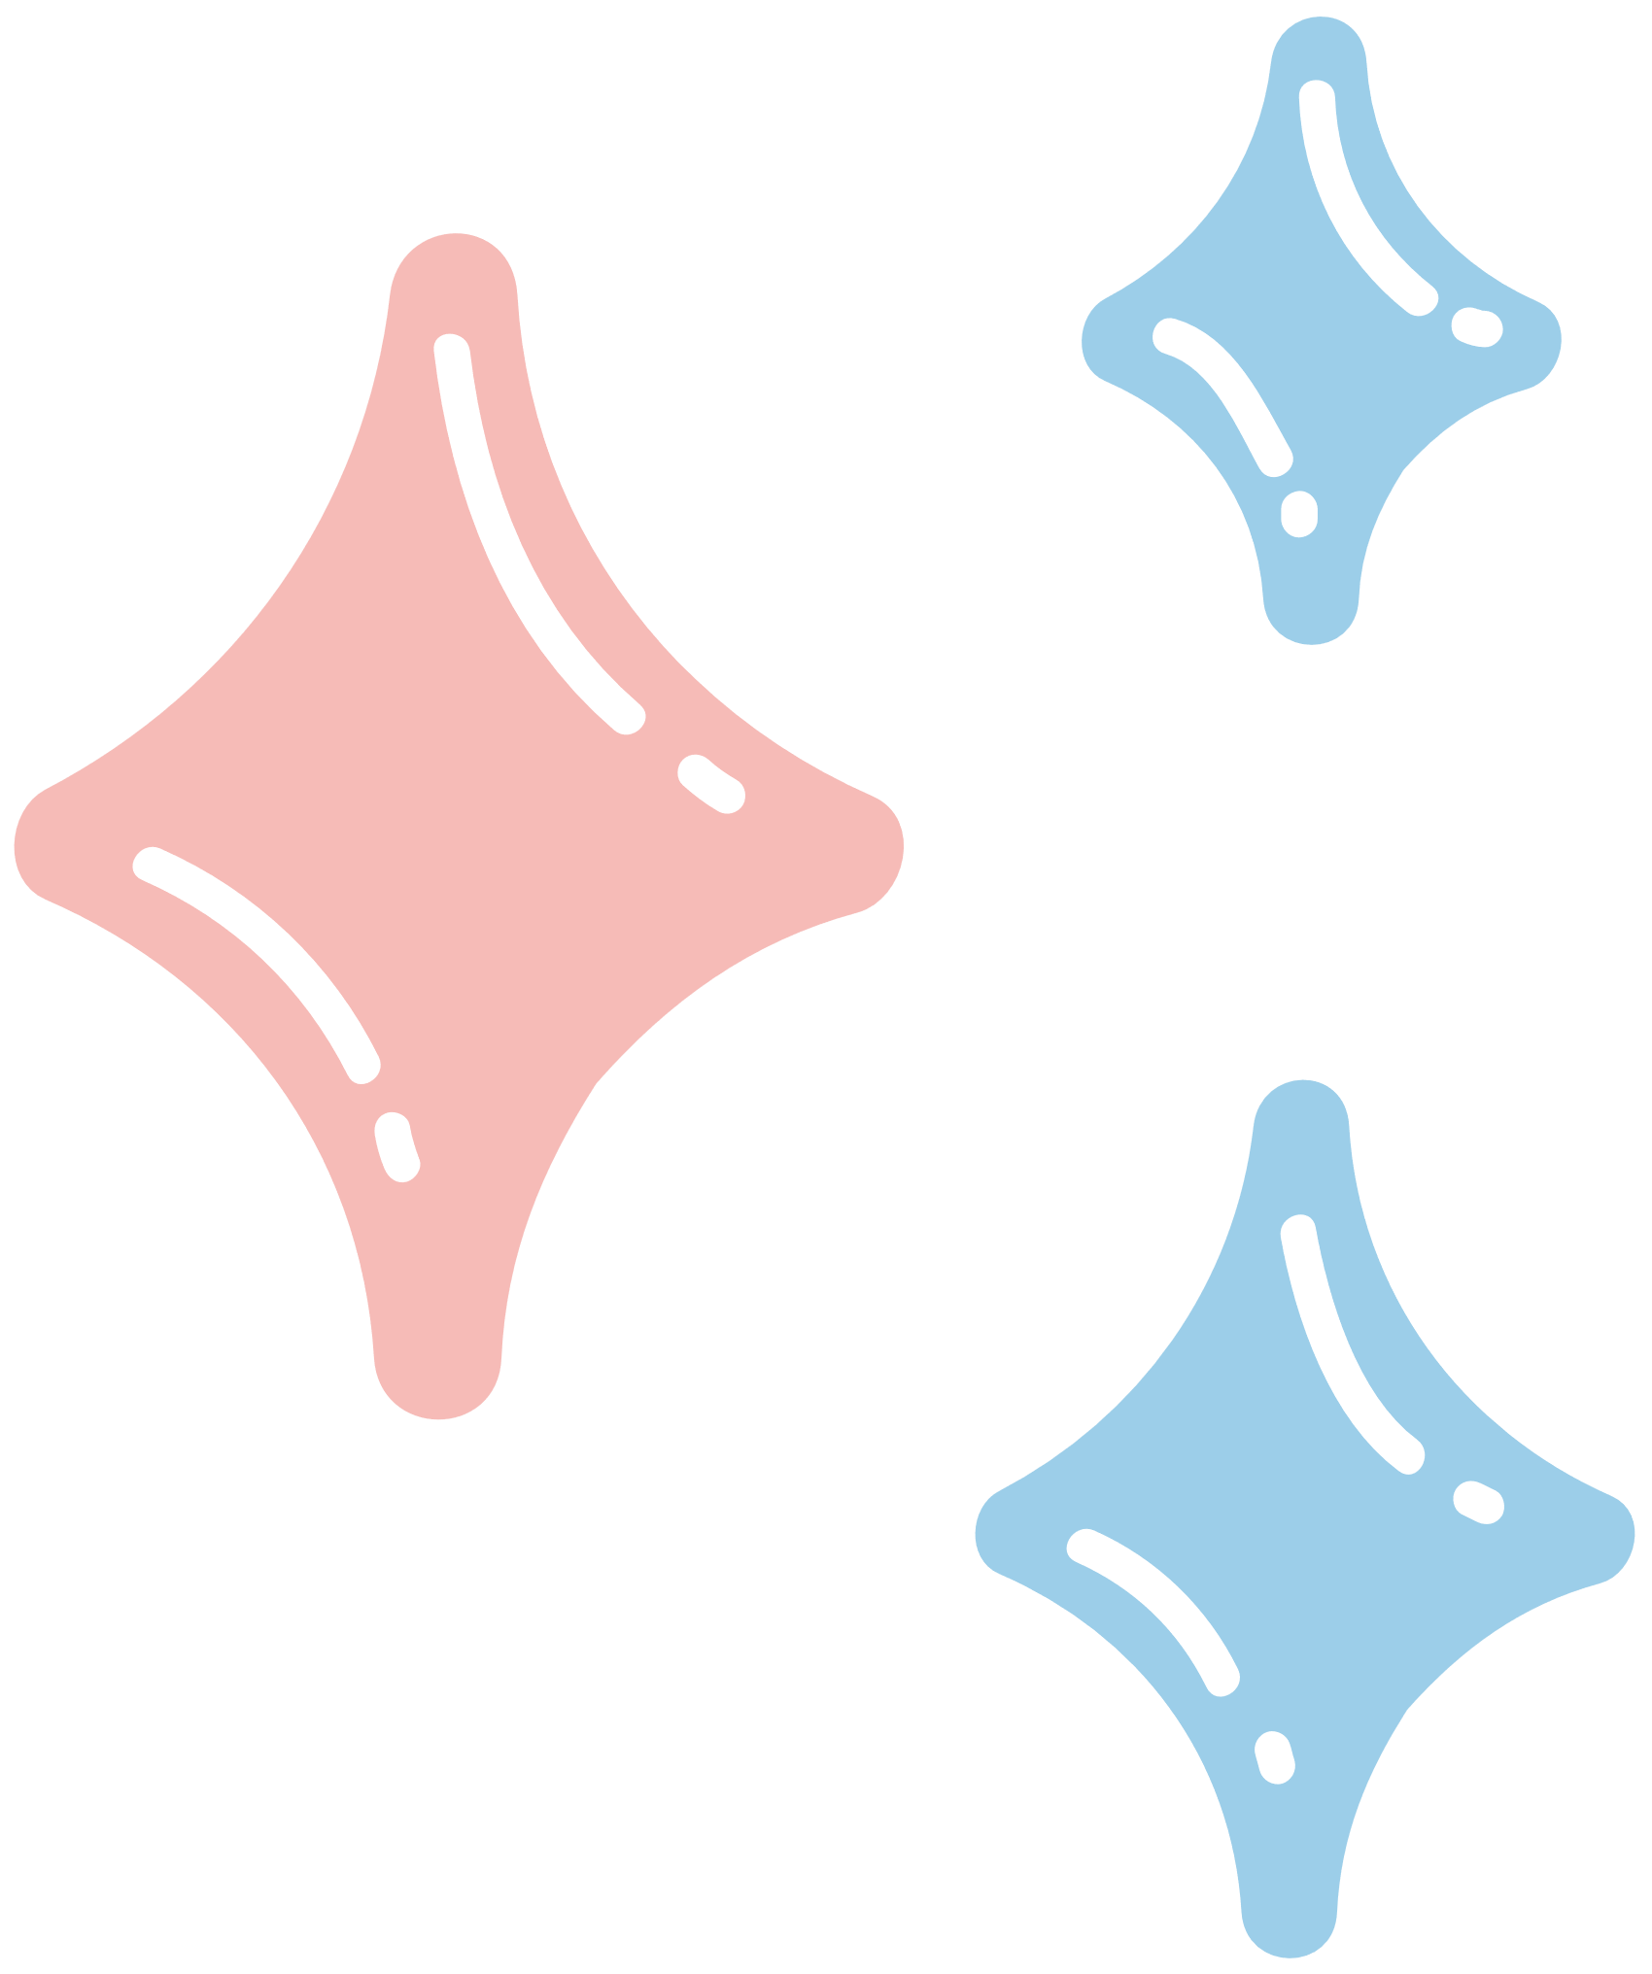


CHÀO MỪNG CÁC EM ĐẾN VỚI BUỔI HỌC

Slide 3


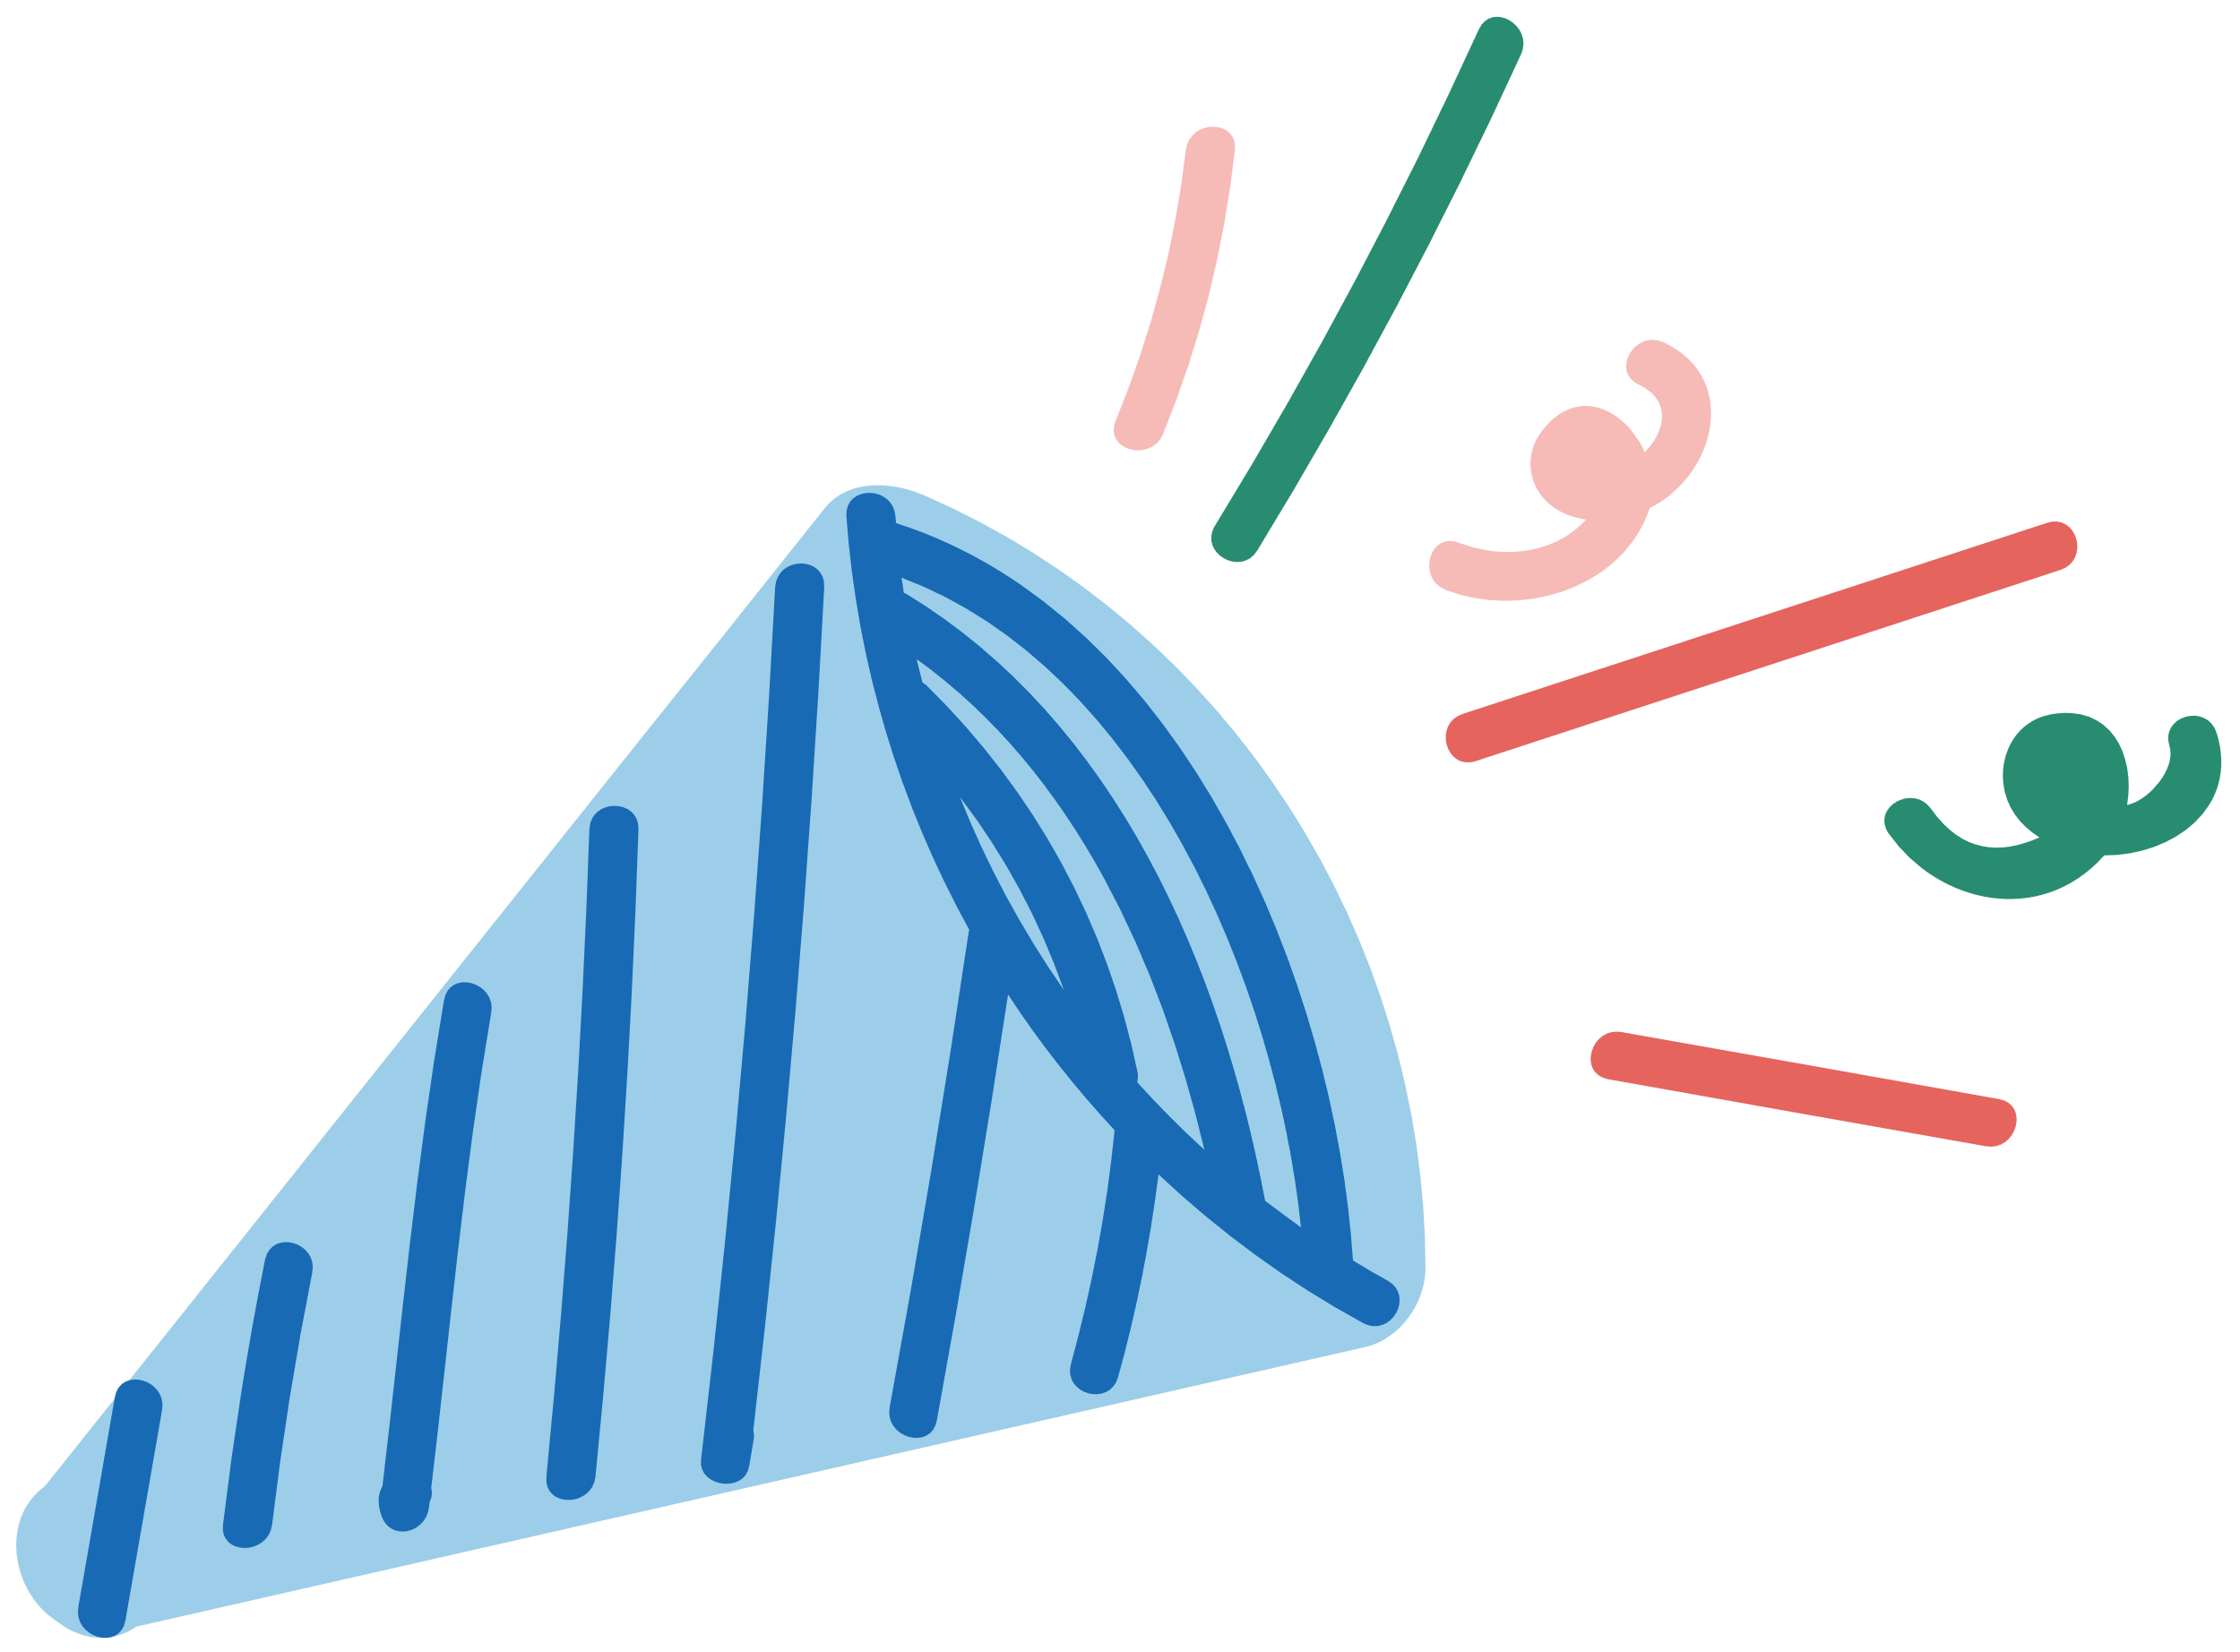
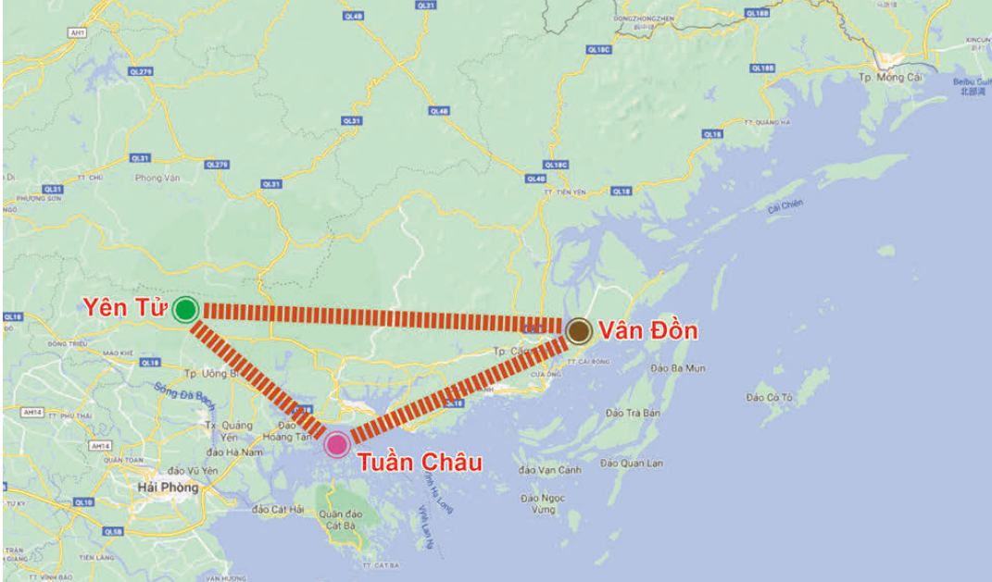
KHỞI ĐỘNG
Hình 15 minh họa vị trí của ba khu du lịch Yên Tử, Tuần Châu và Vân Đồn (ở tỉnh Quảng Ninh).
Trong hai vị trí Yên Tử và Tuần Châu, vị trí nào gần Vân Đồn hơn?

Slide 4
BÀI 2: QUAN HỆ GIỮA GÓC VÀ CẠNH ĐỐI DIỆN.
BẤT ĐẲNG THỨC TAM GIÁC

Slide 5


NỘI DUNG BÀI HỌC
01
02
Quan hệ giữa góc và cạnh đối diện trong một tam giác
Bất đẳng thức tam giác

Slide 6
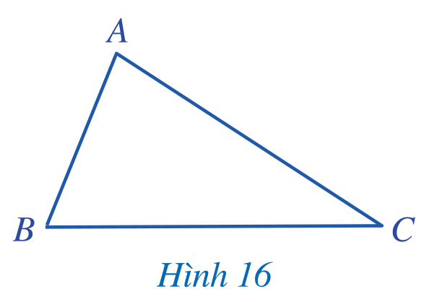

I. QUAN HỆ GIỮA GÓC VÀ CẠNH ĐỐI DIỆN TRONG MỘT TAM GIÁC
1. Góc đối diện với cạnh lớn hơn
Trong tam giác $ABC$ (Hình 16), góc $A$ được gọi là góc đối diện với cạnh $BC$.

Slide 7
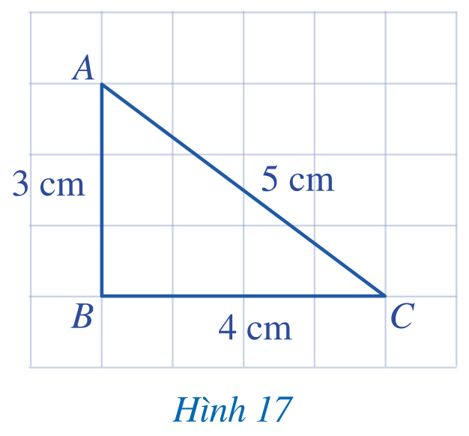
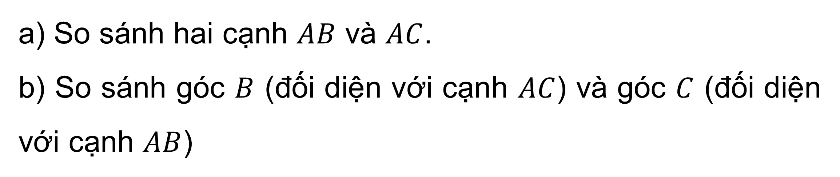

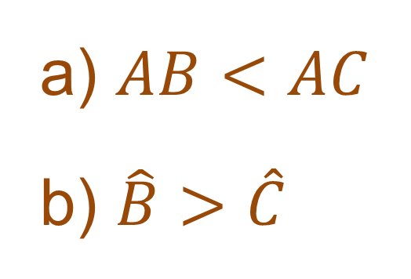
HĐ1
Quan sát tam giác $ABC$ ở Hình 17.
a) So sánh hai cạnh $AB$ và $AC$.
b) So sánh góc $B$ (đối diện với cạnh $AC$) và góc $C$ (đối diện với cạnh $AB$)
a) $AB<AC$
b) $\hat{B}>\hat{C}$

Slide 8
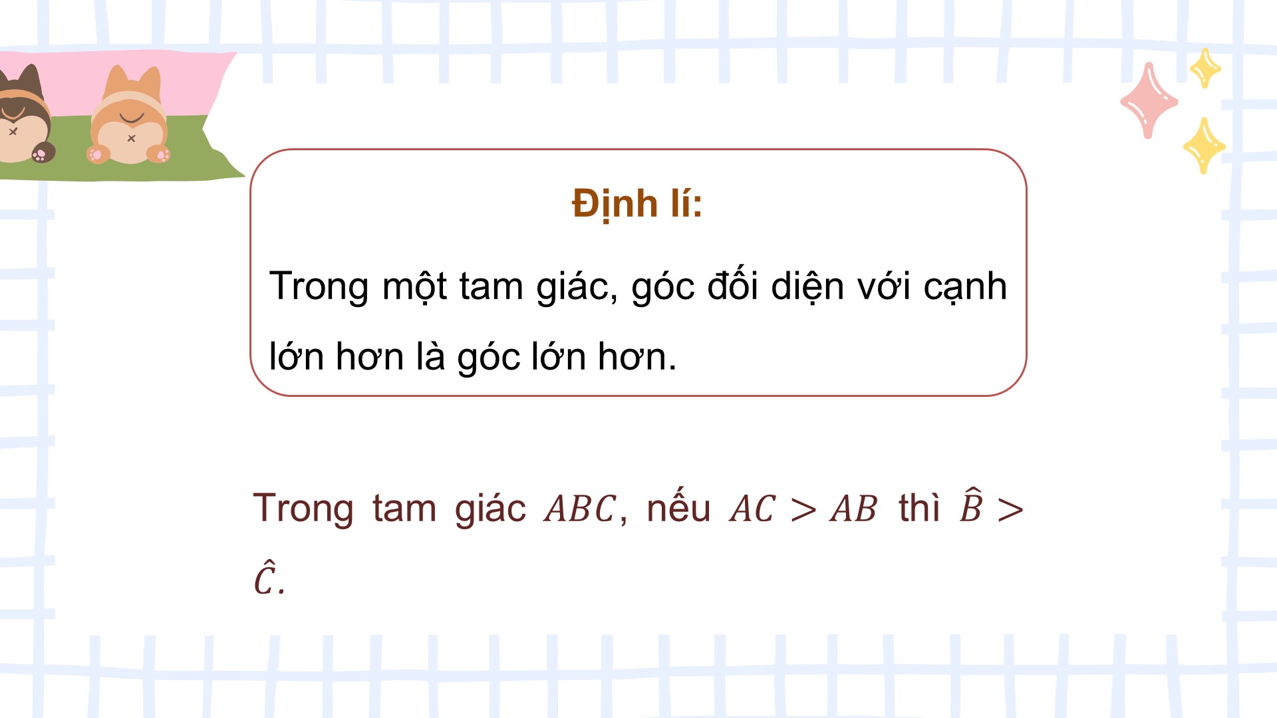

Slide 9
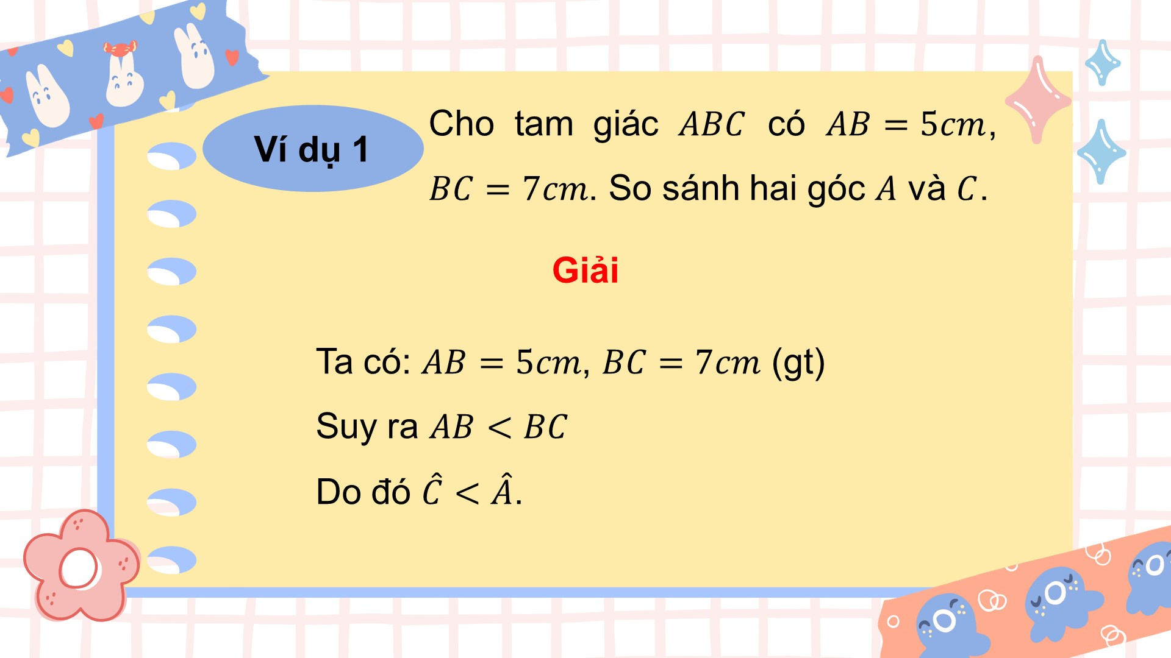

Slide 10


Slide 11
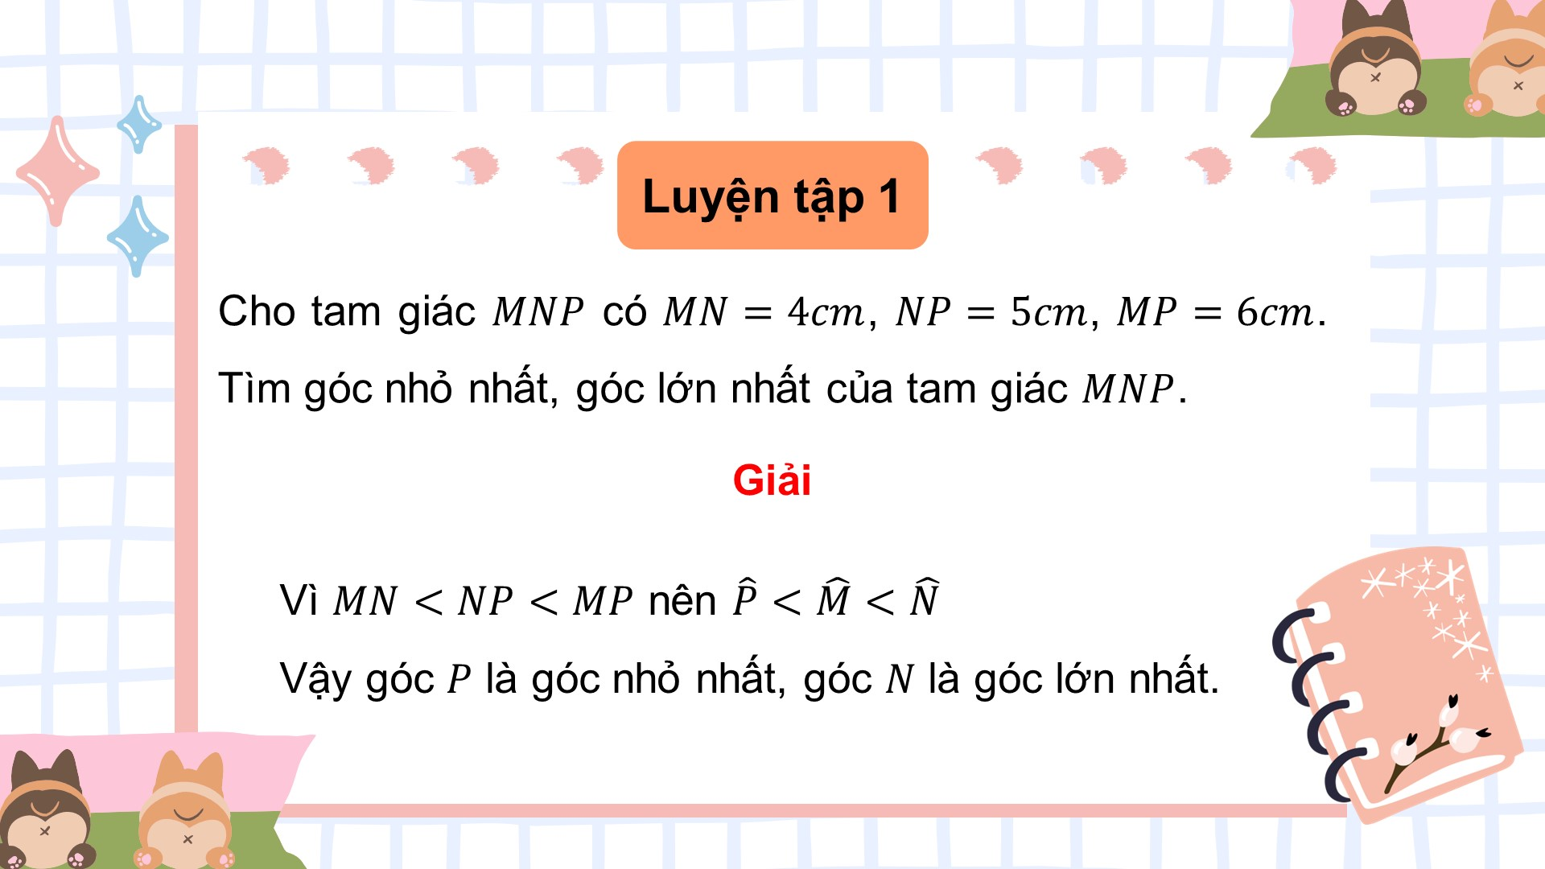

Slide 12
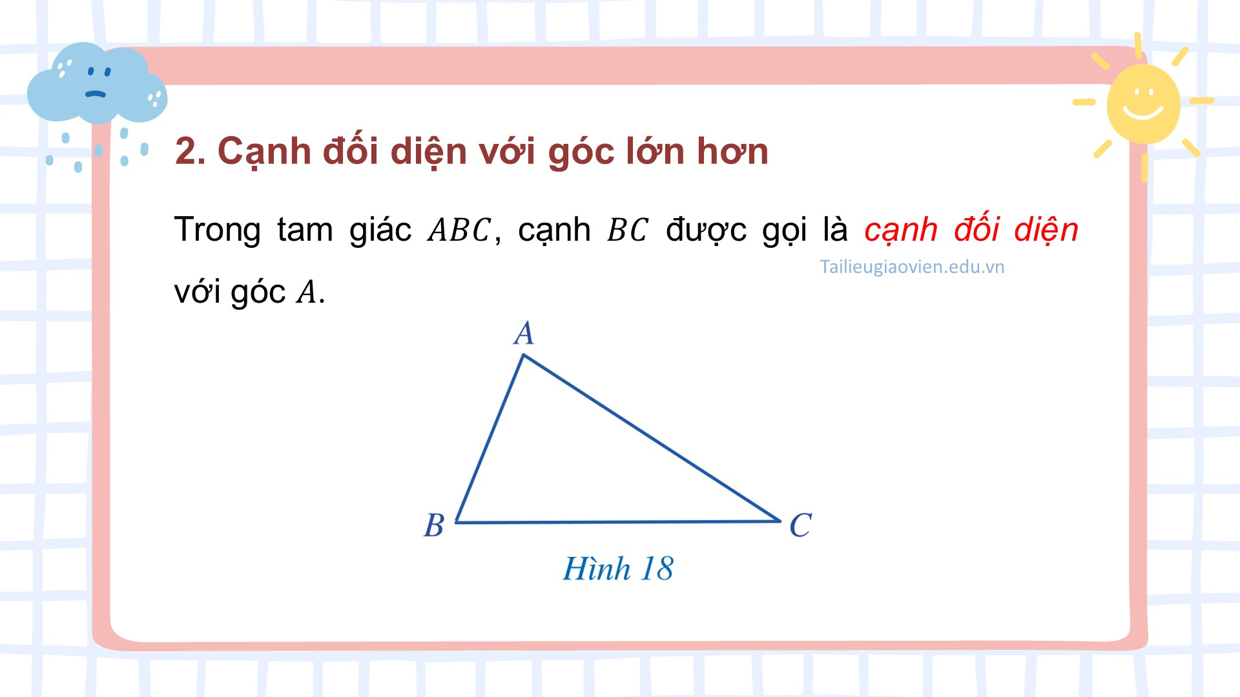

Slide 13
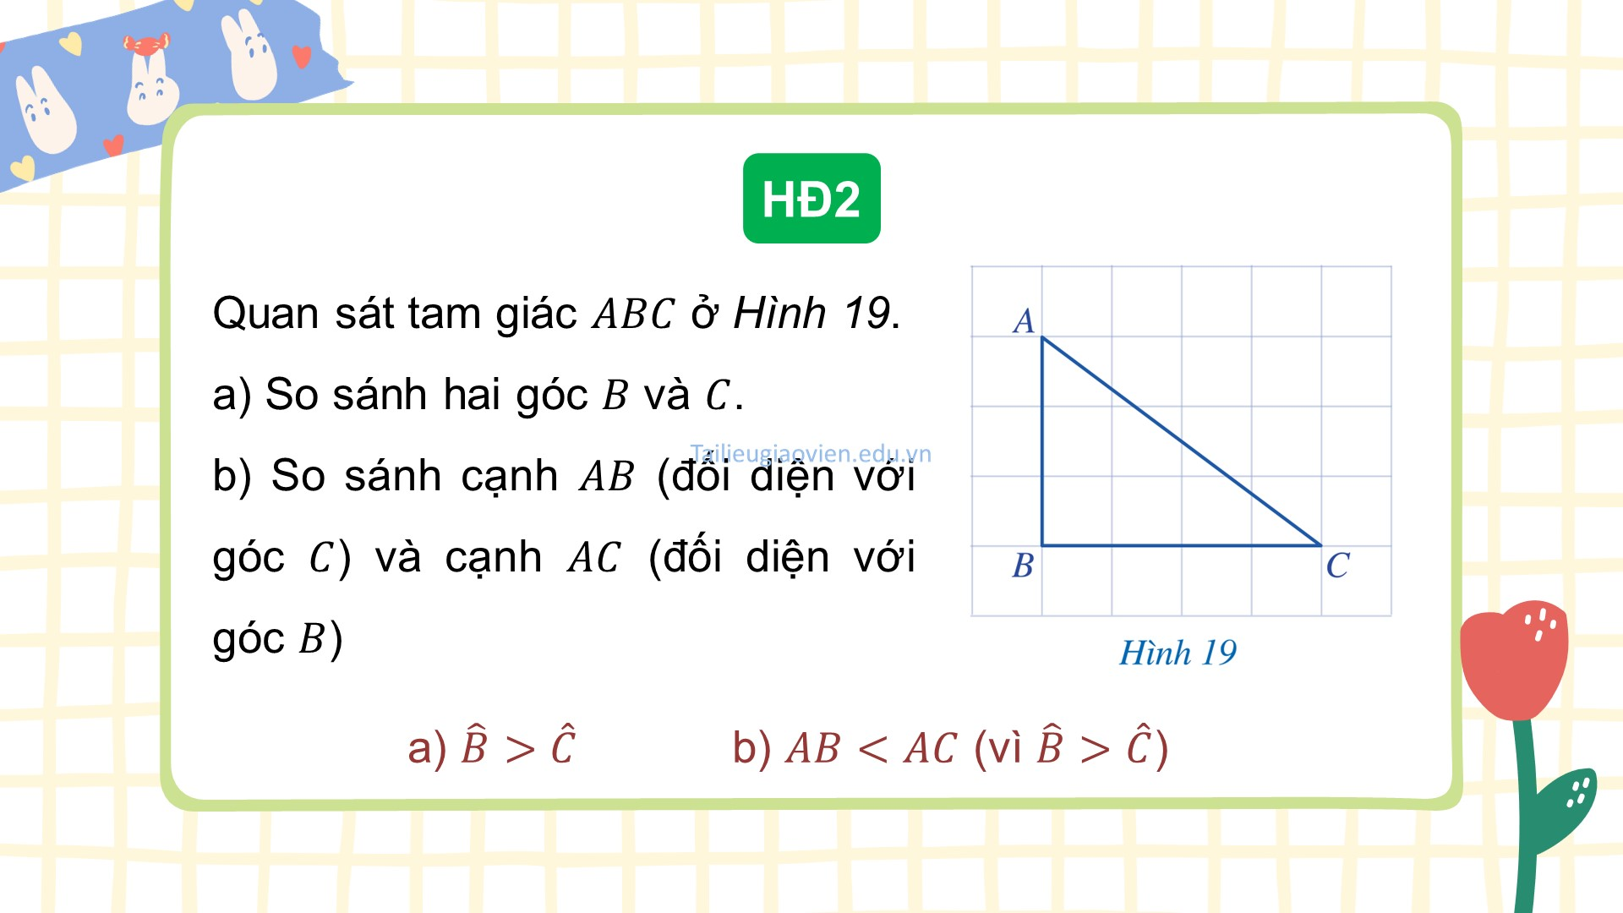

Slide 14
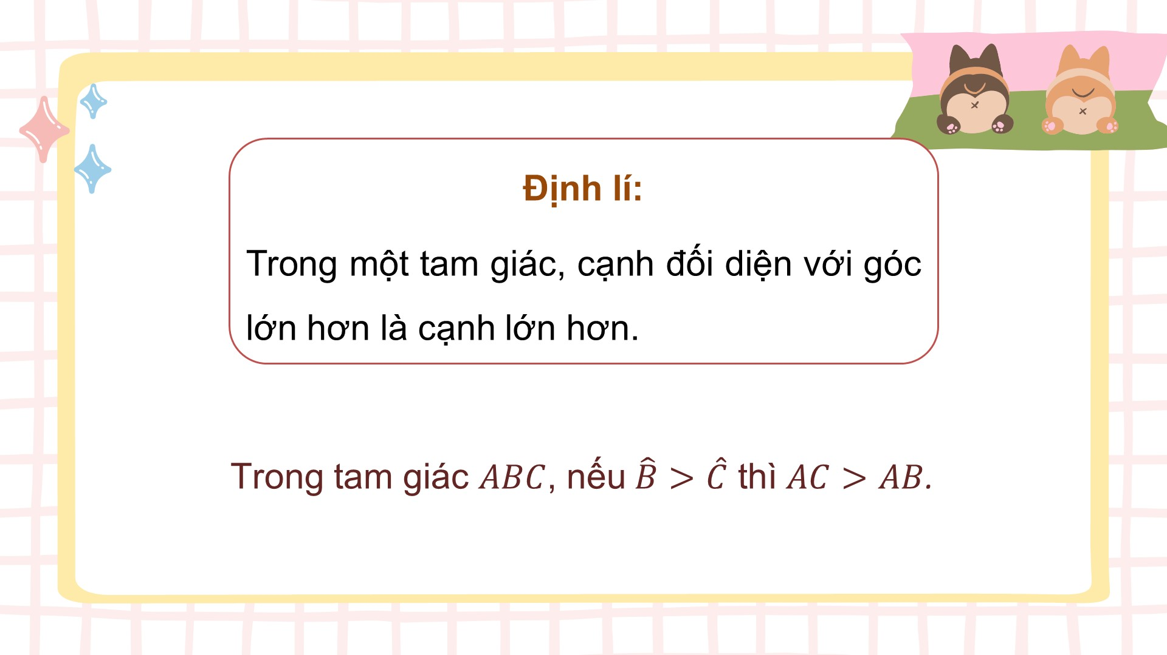

Slide 15
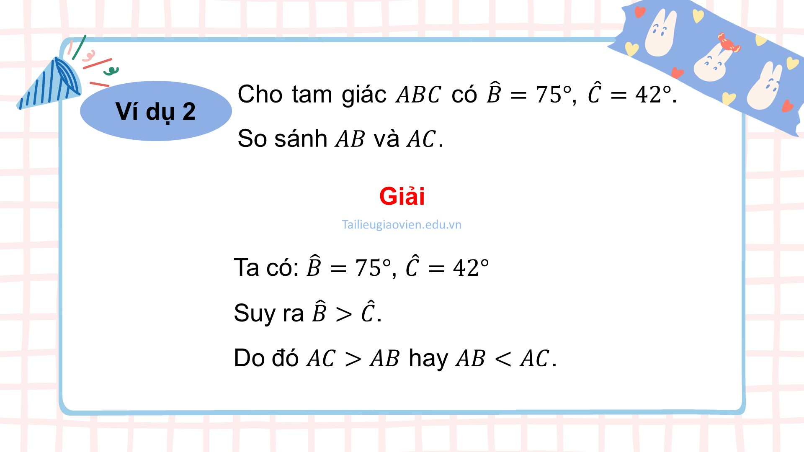

Slide 16
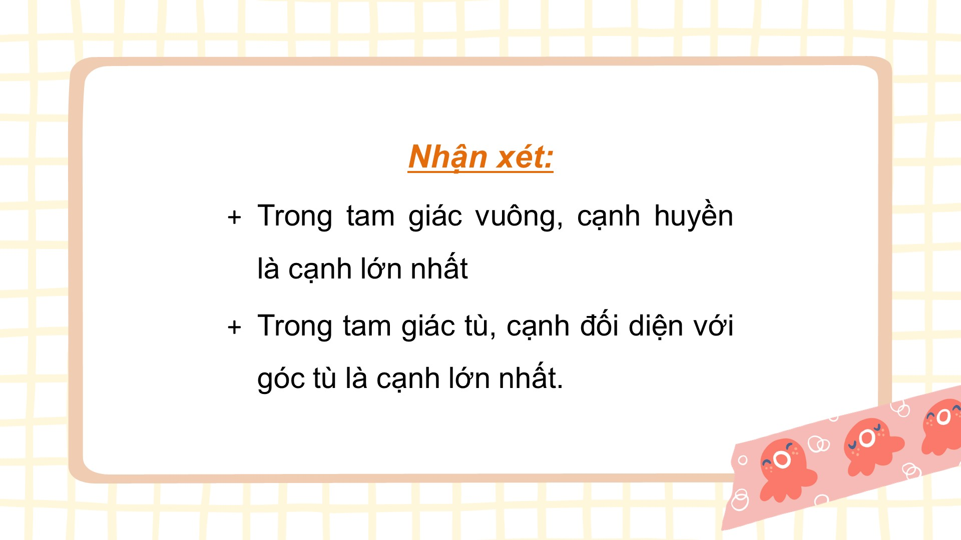

Slide 17
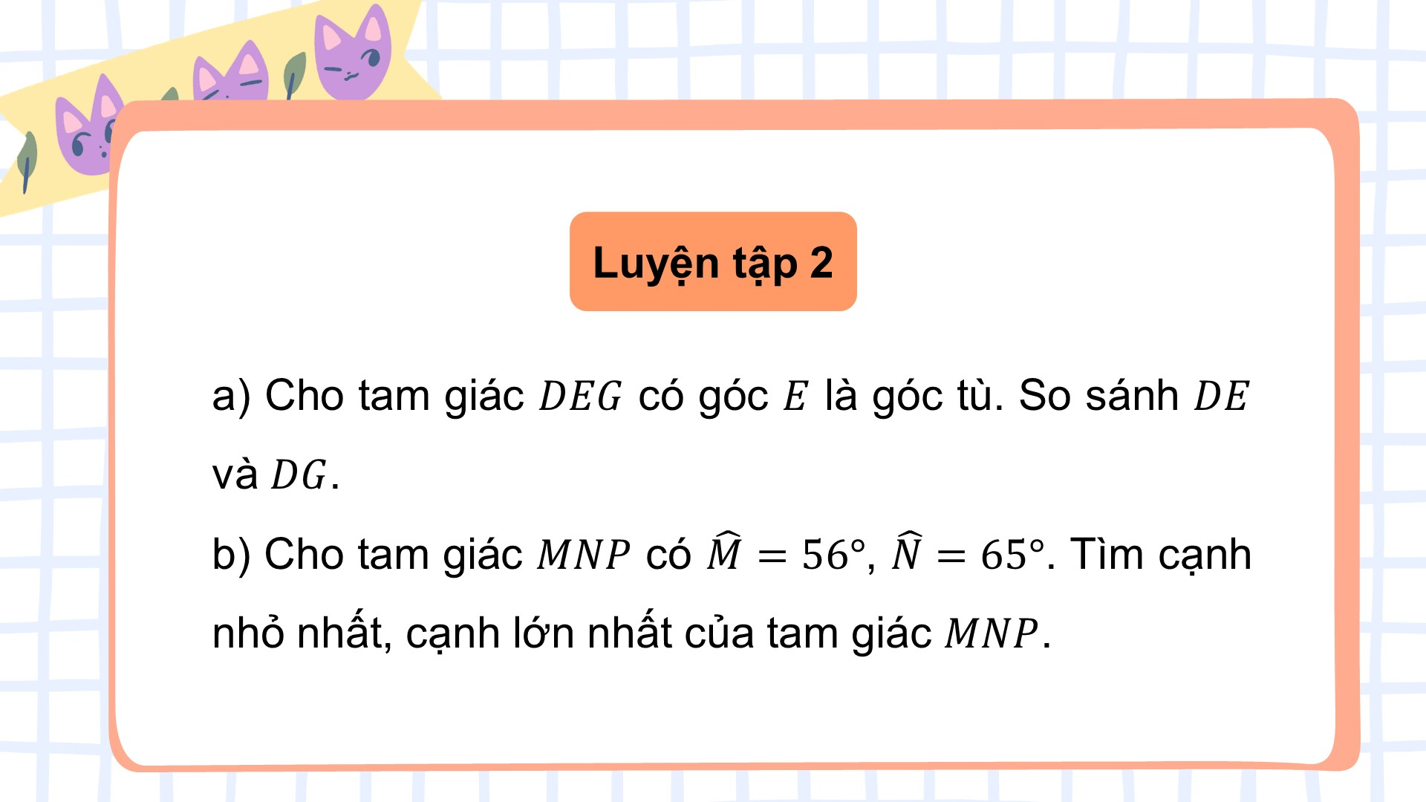

Slide 18
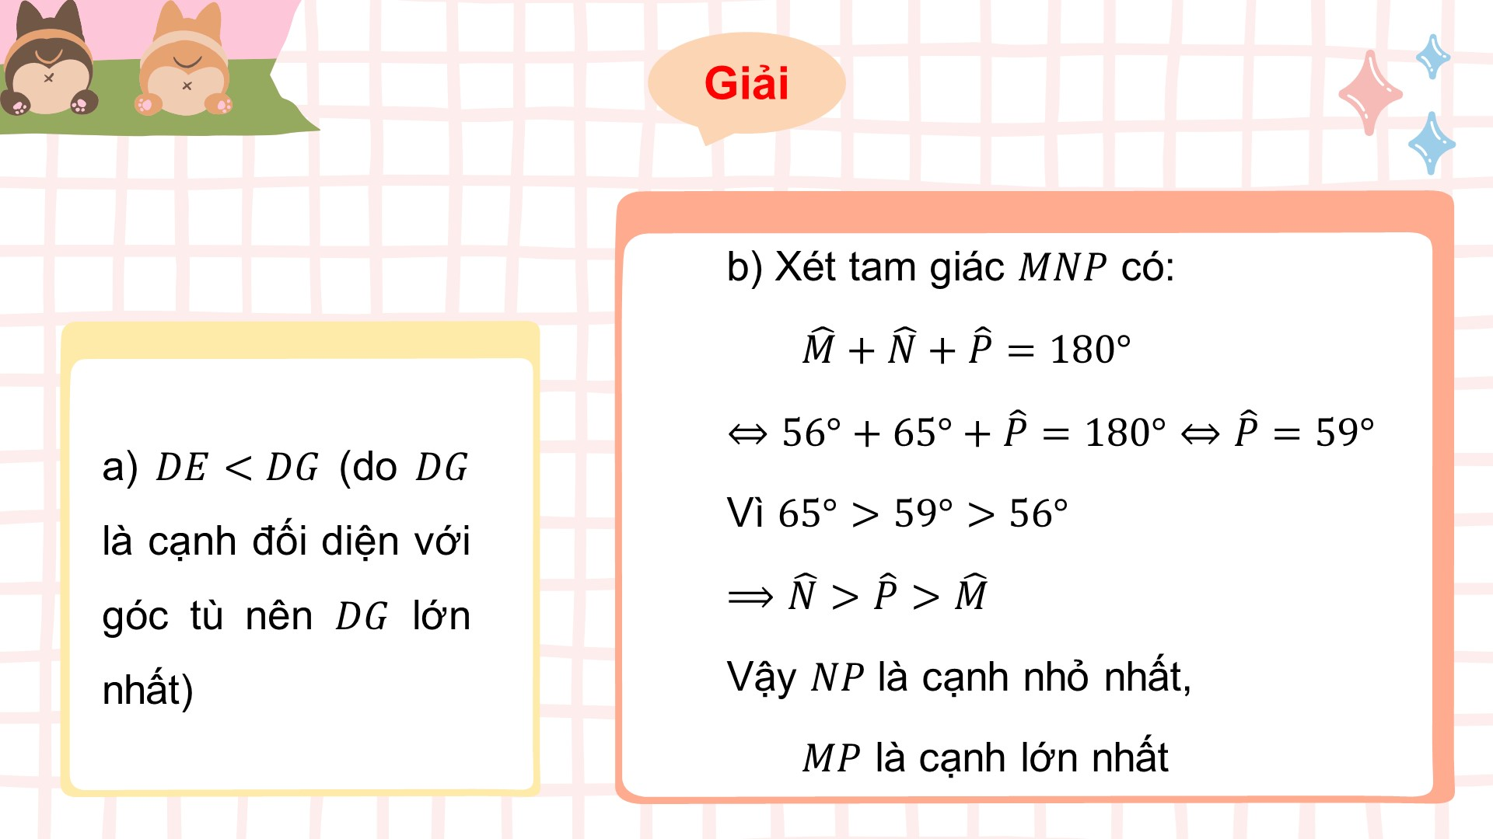

Slide 19
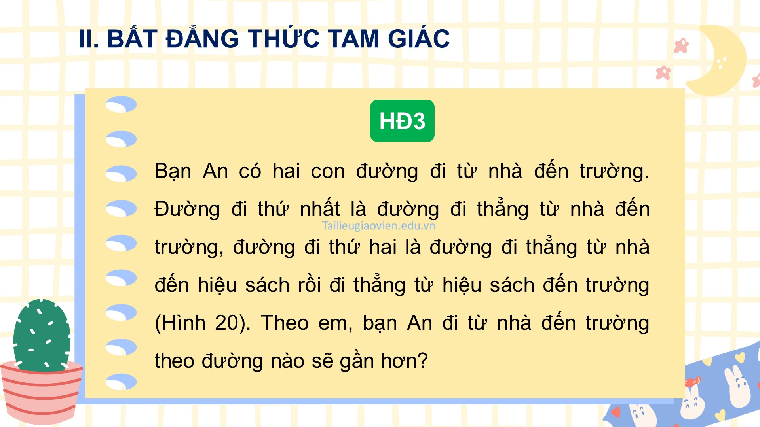

Slide 21
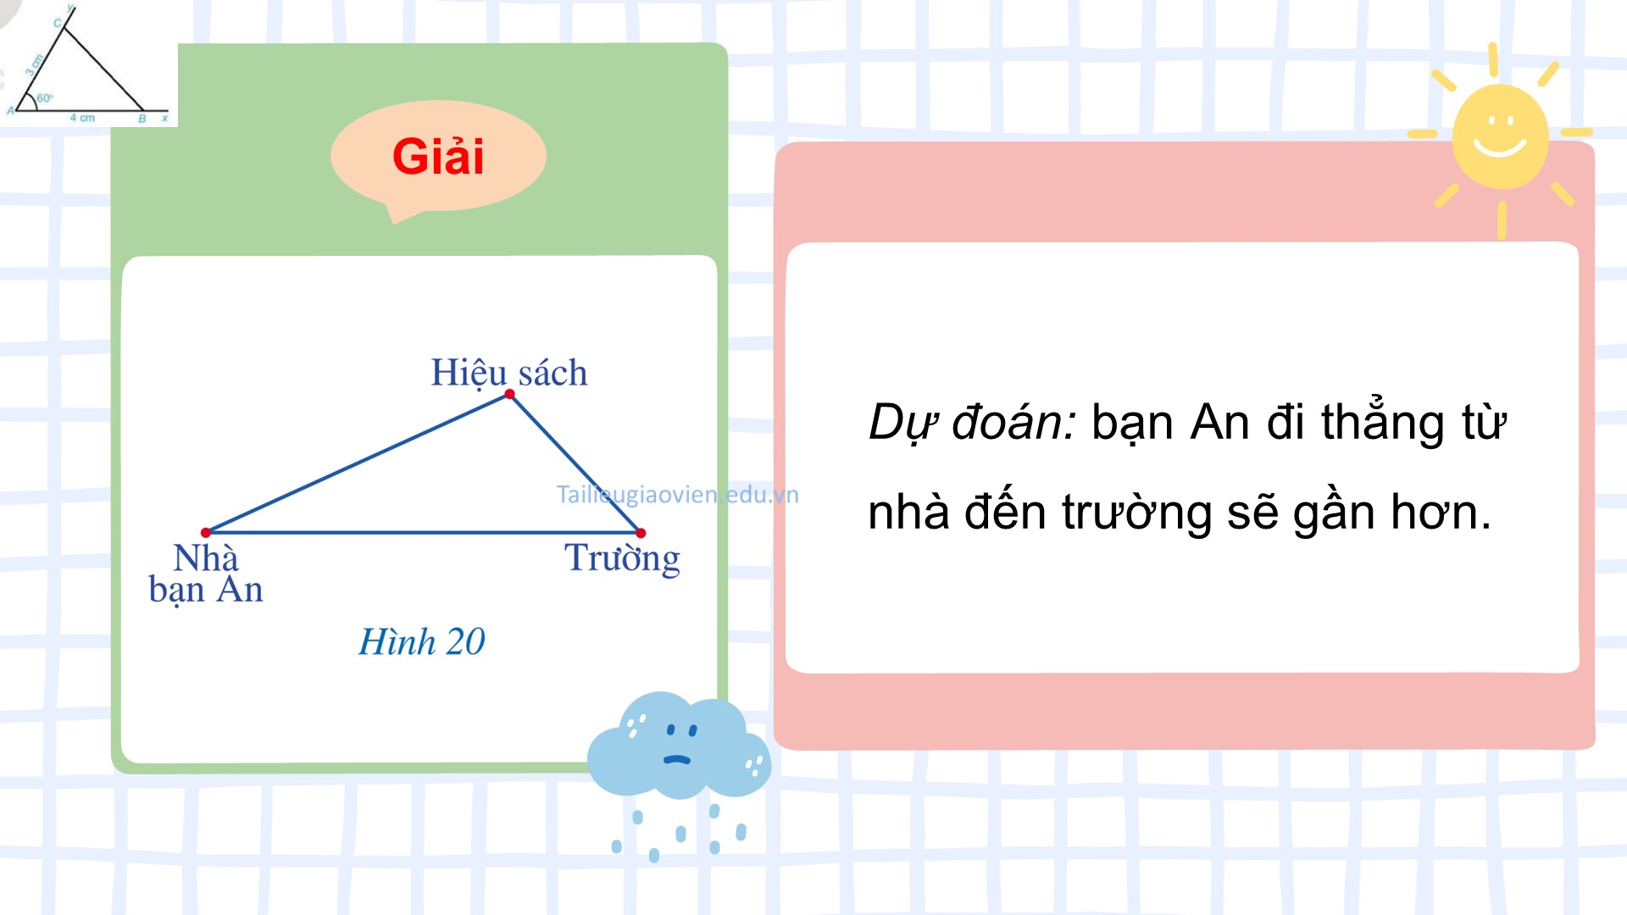

Slide 22
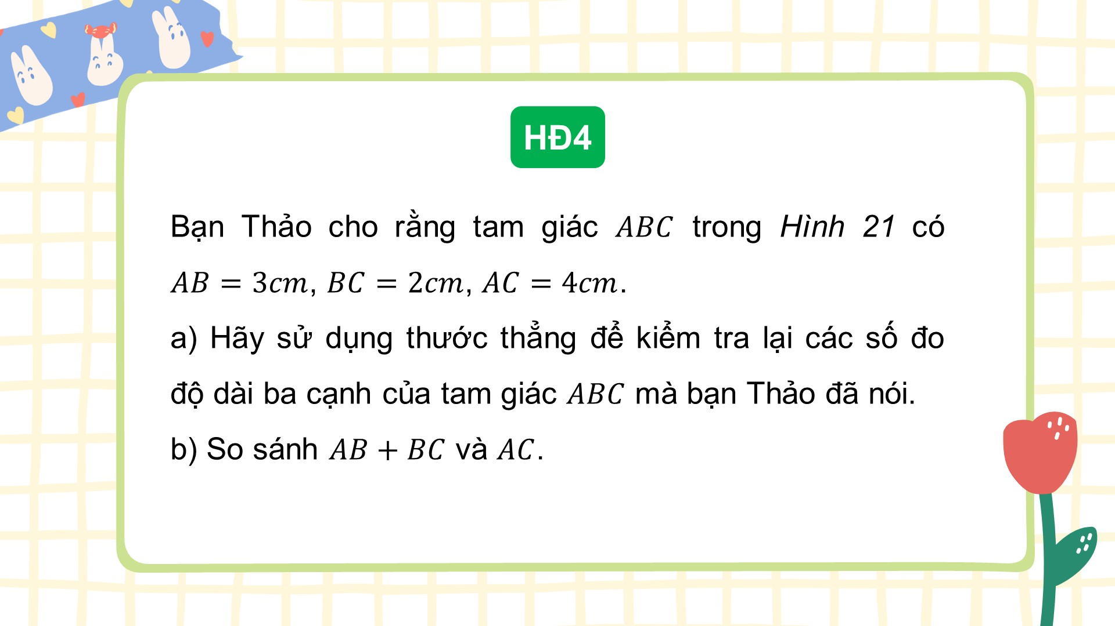

Slide 23
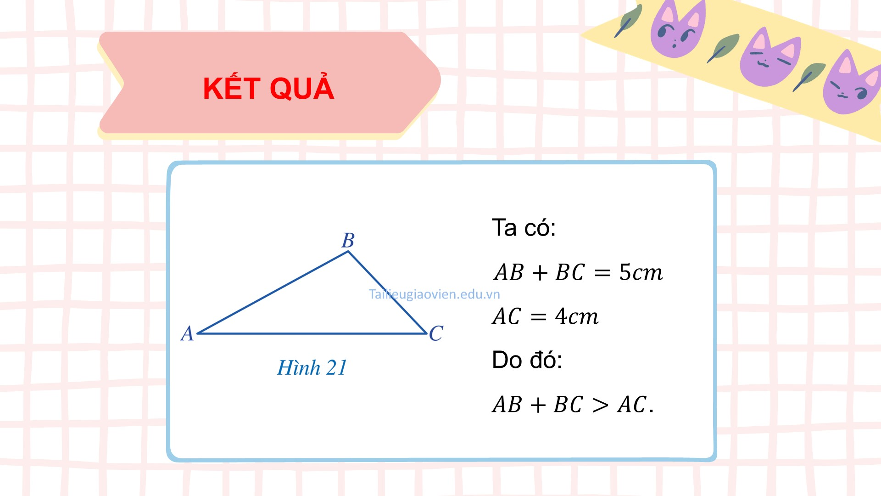

Slide 24
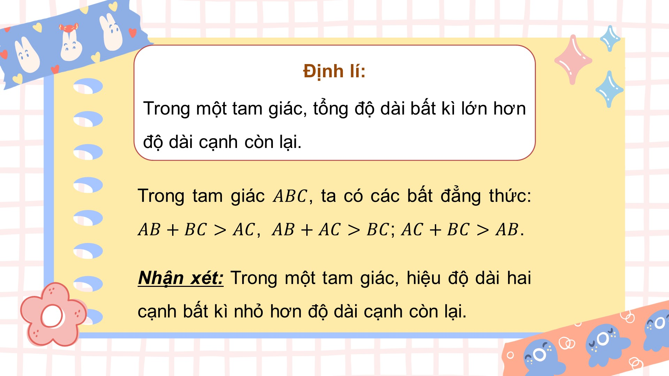

Slide 25
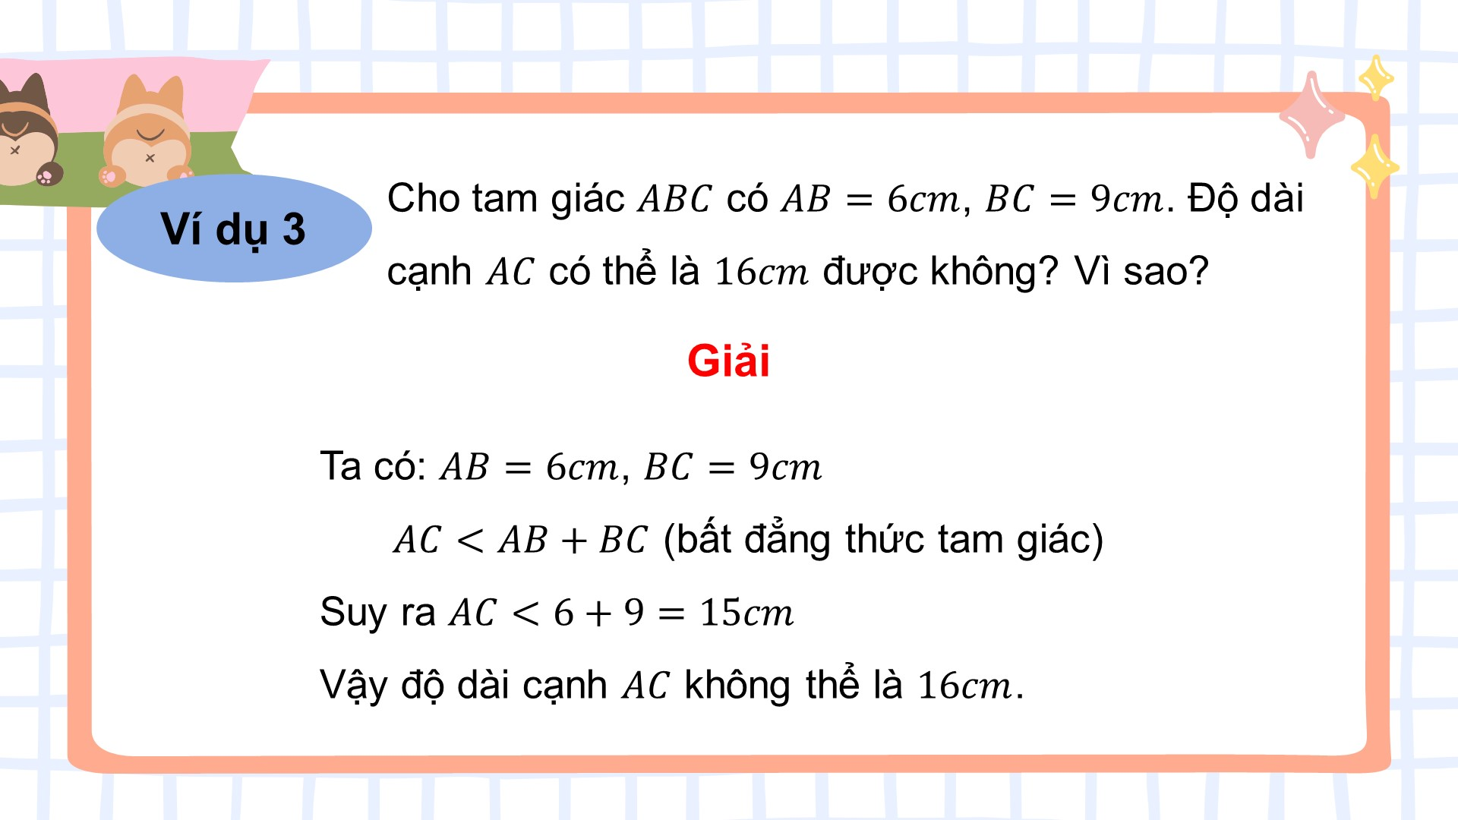

Slide 26
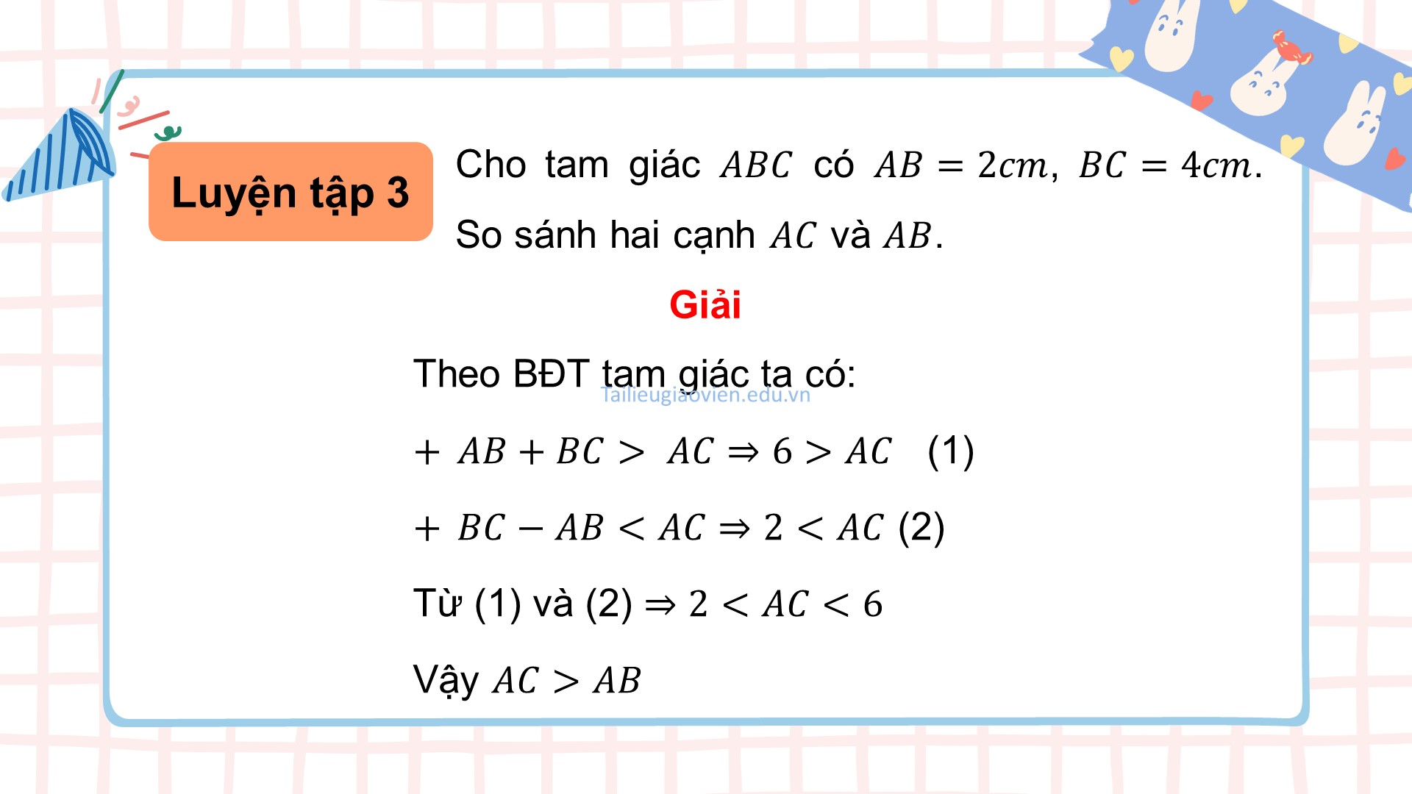

Slide 27
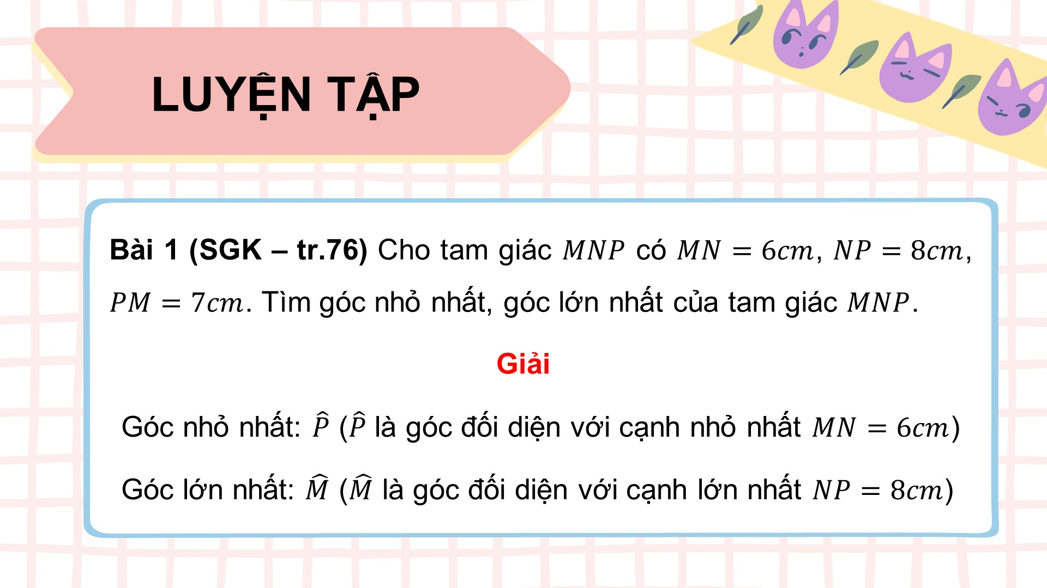

Slide 28
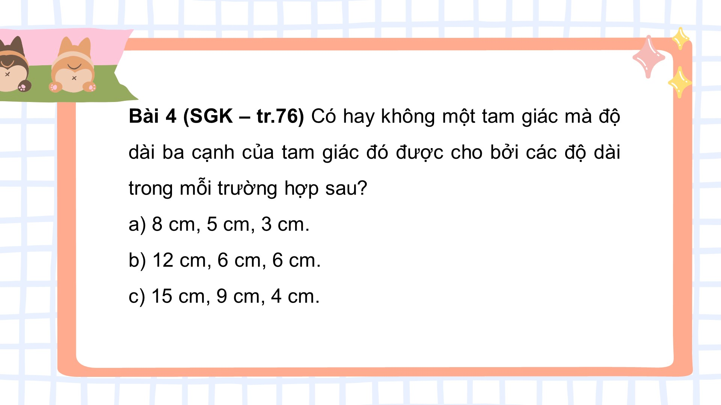

Slide 29
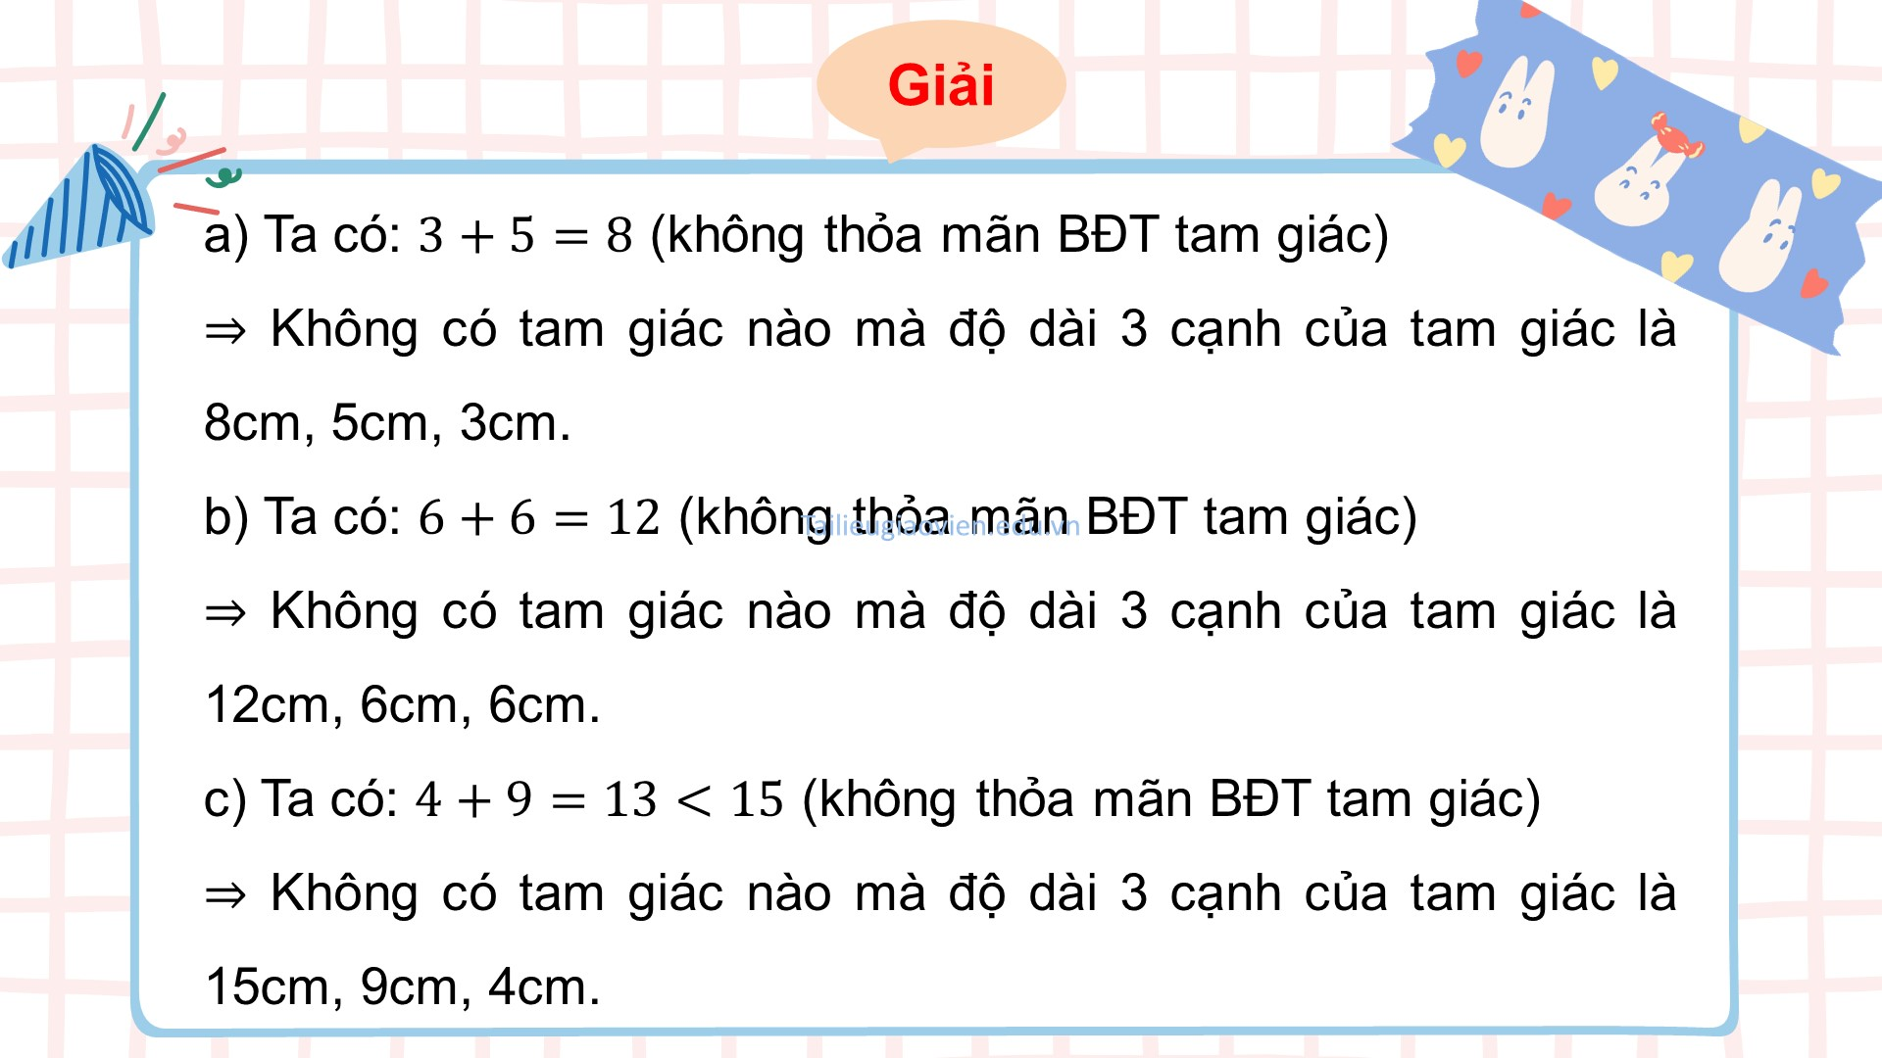

Slide 30
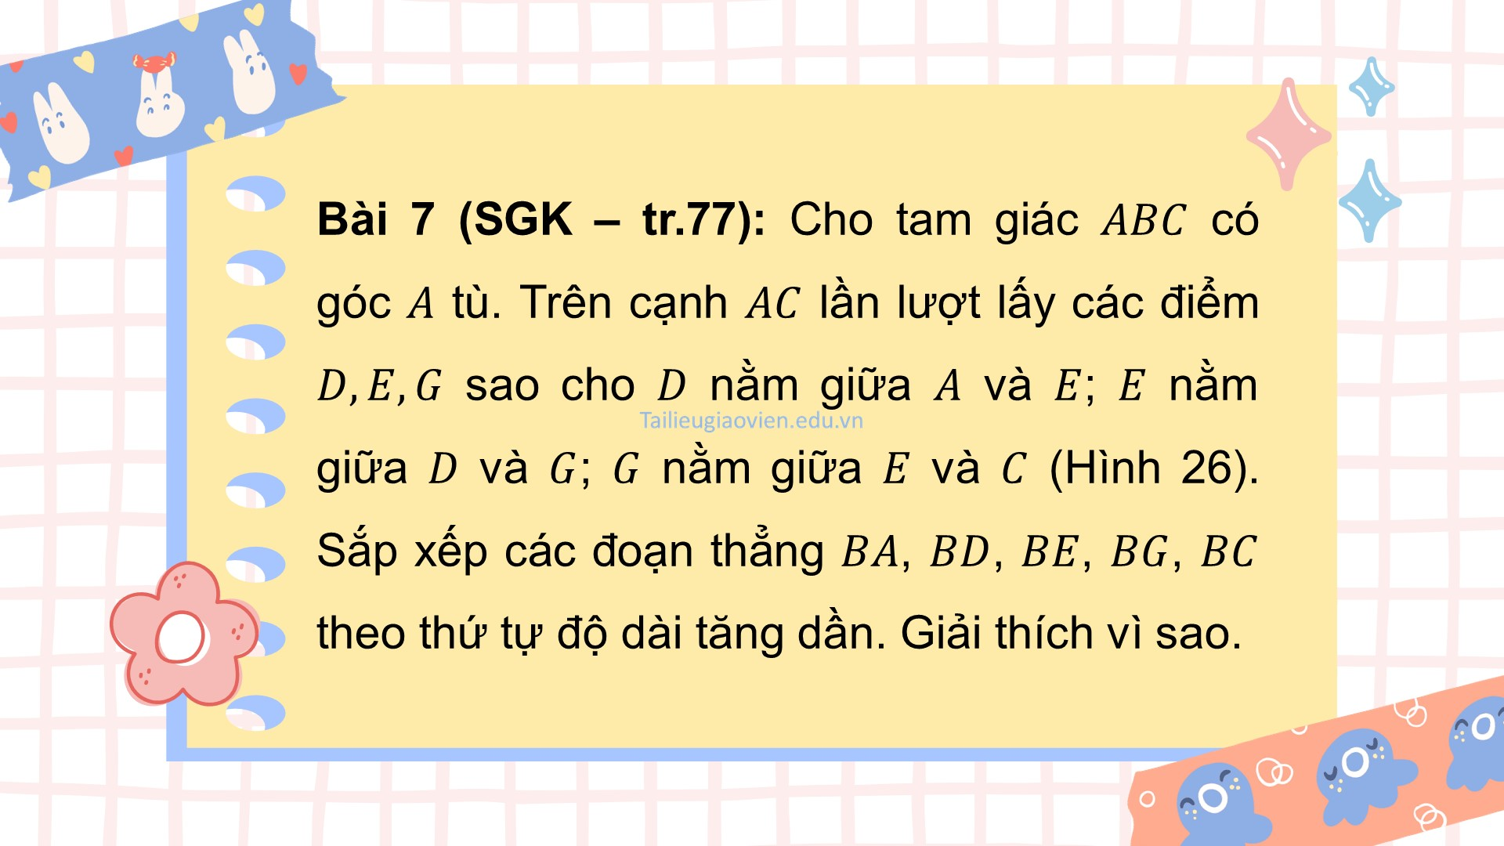

Slide 32
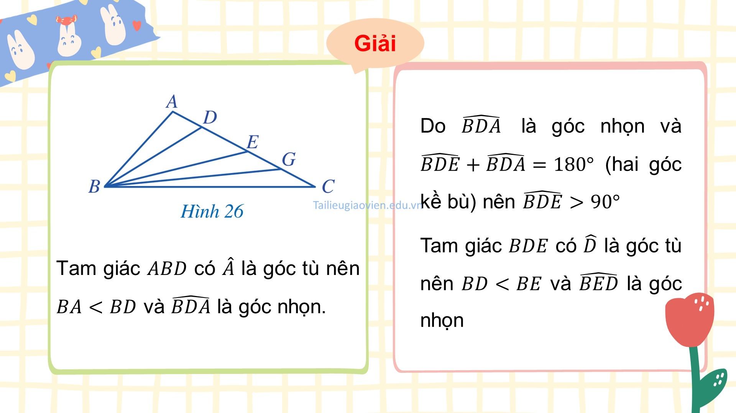

Slide 33
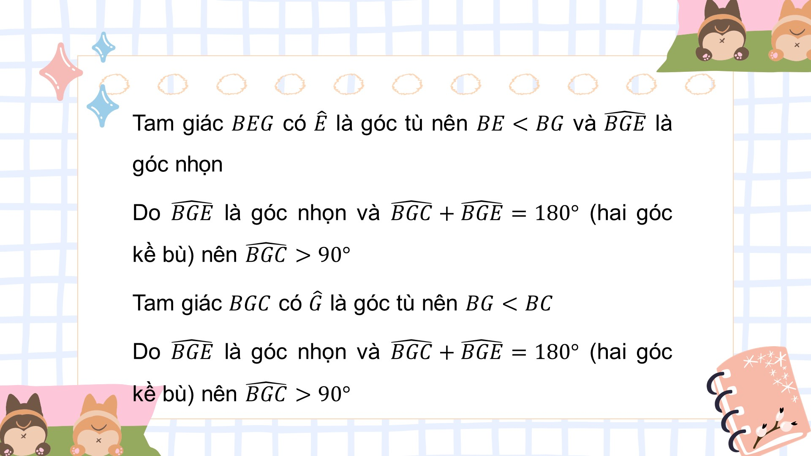

Slide 34
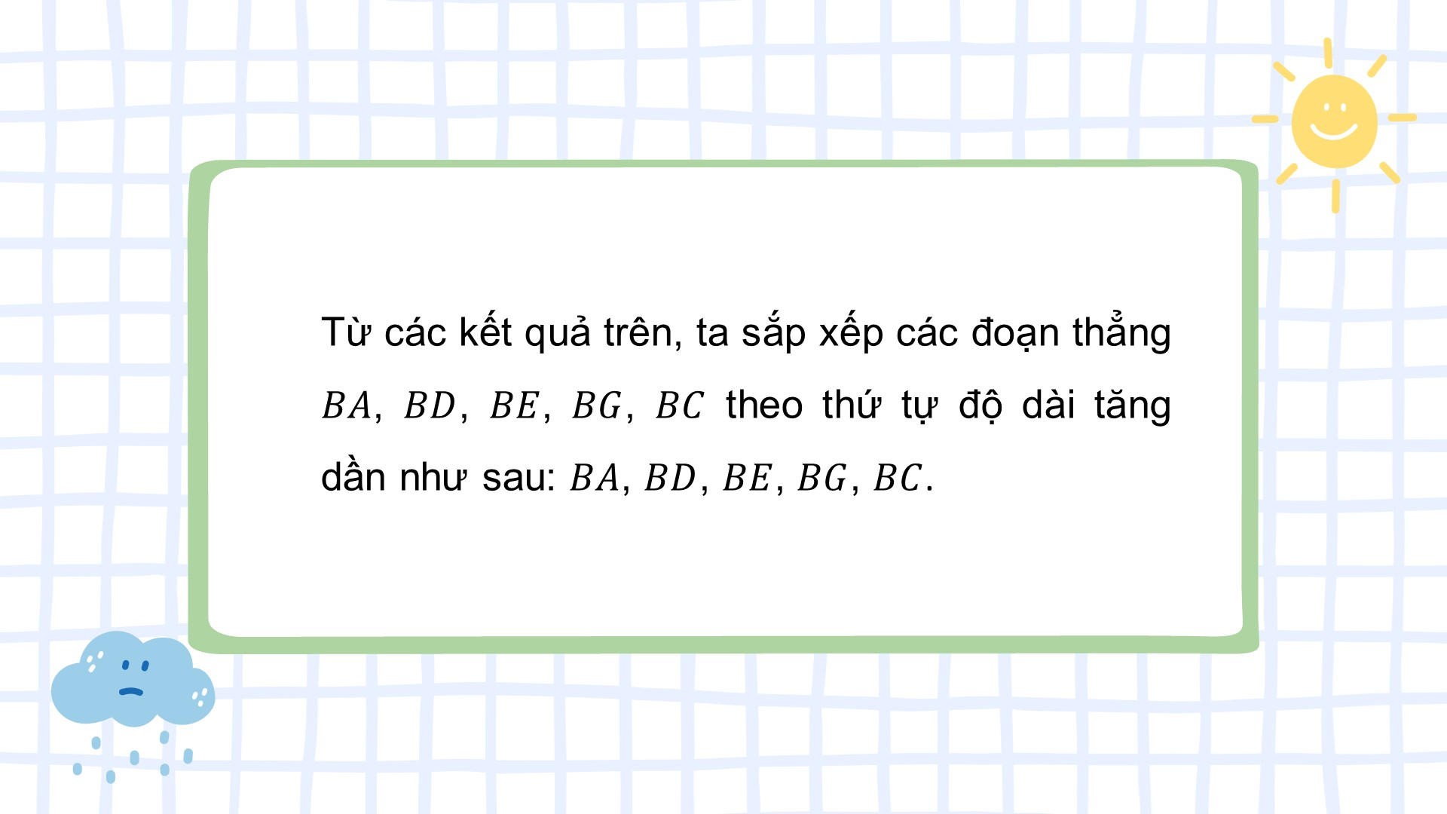

Slide 35
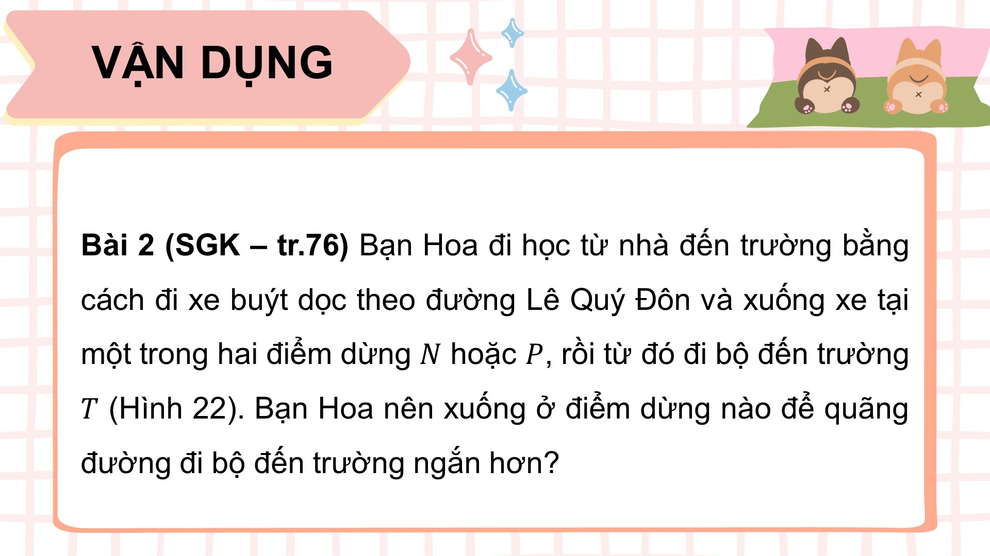

Slide 36
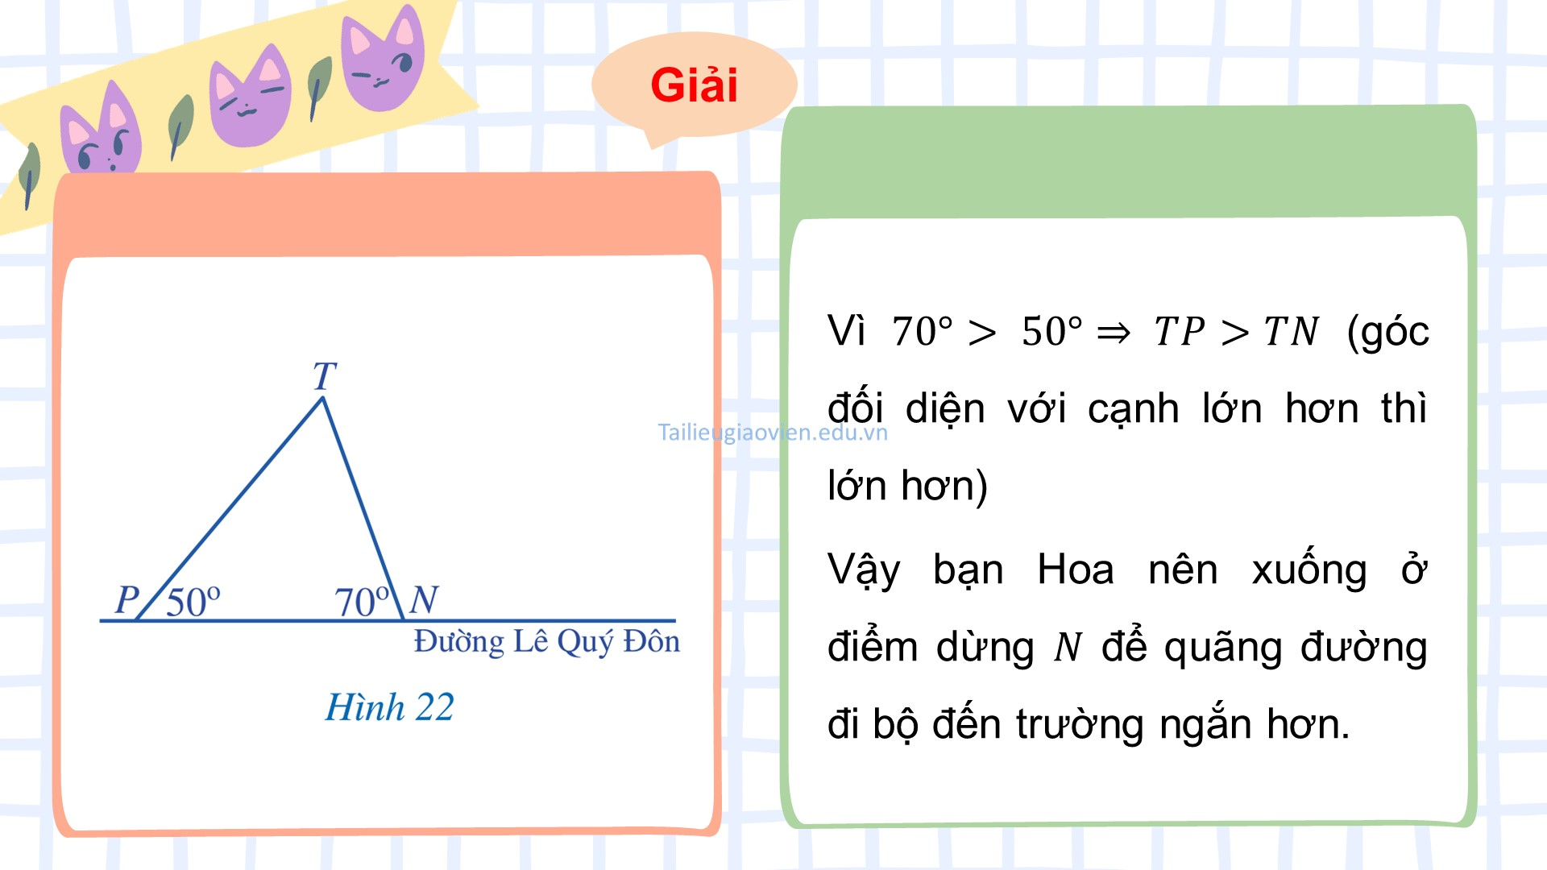

Slide 37
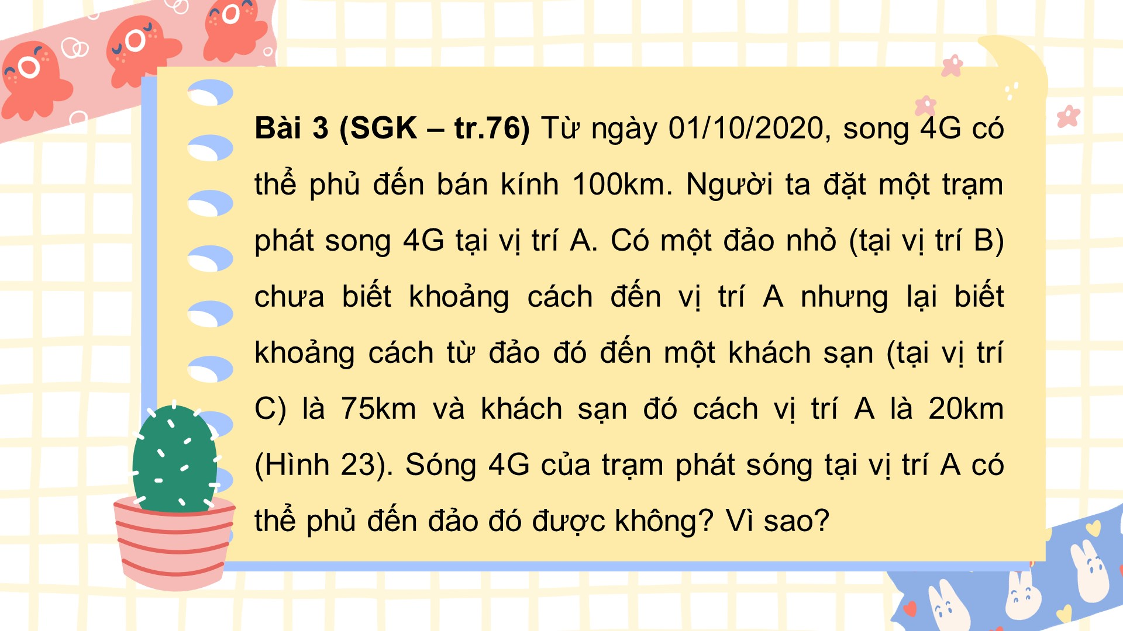

Slide 38
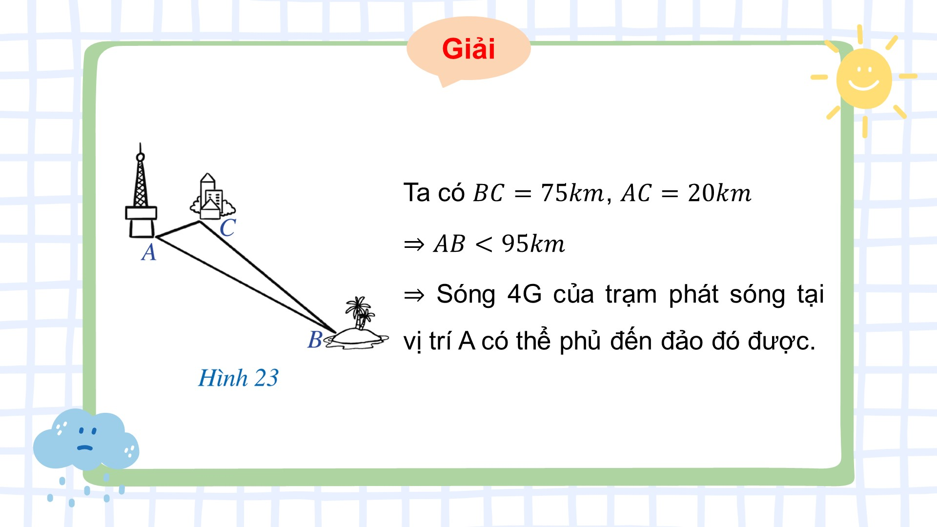

Slide 39
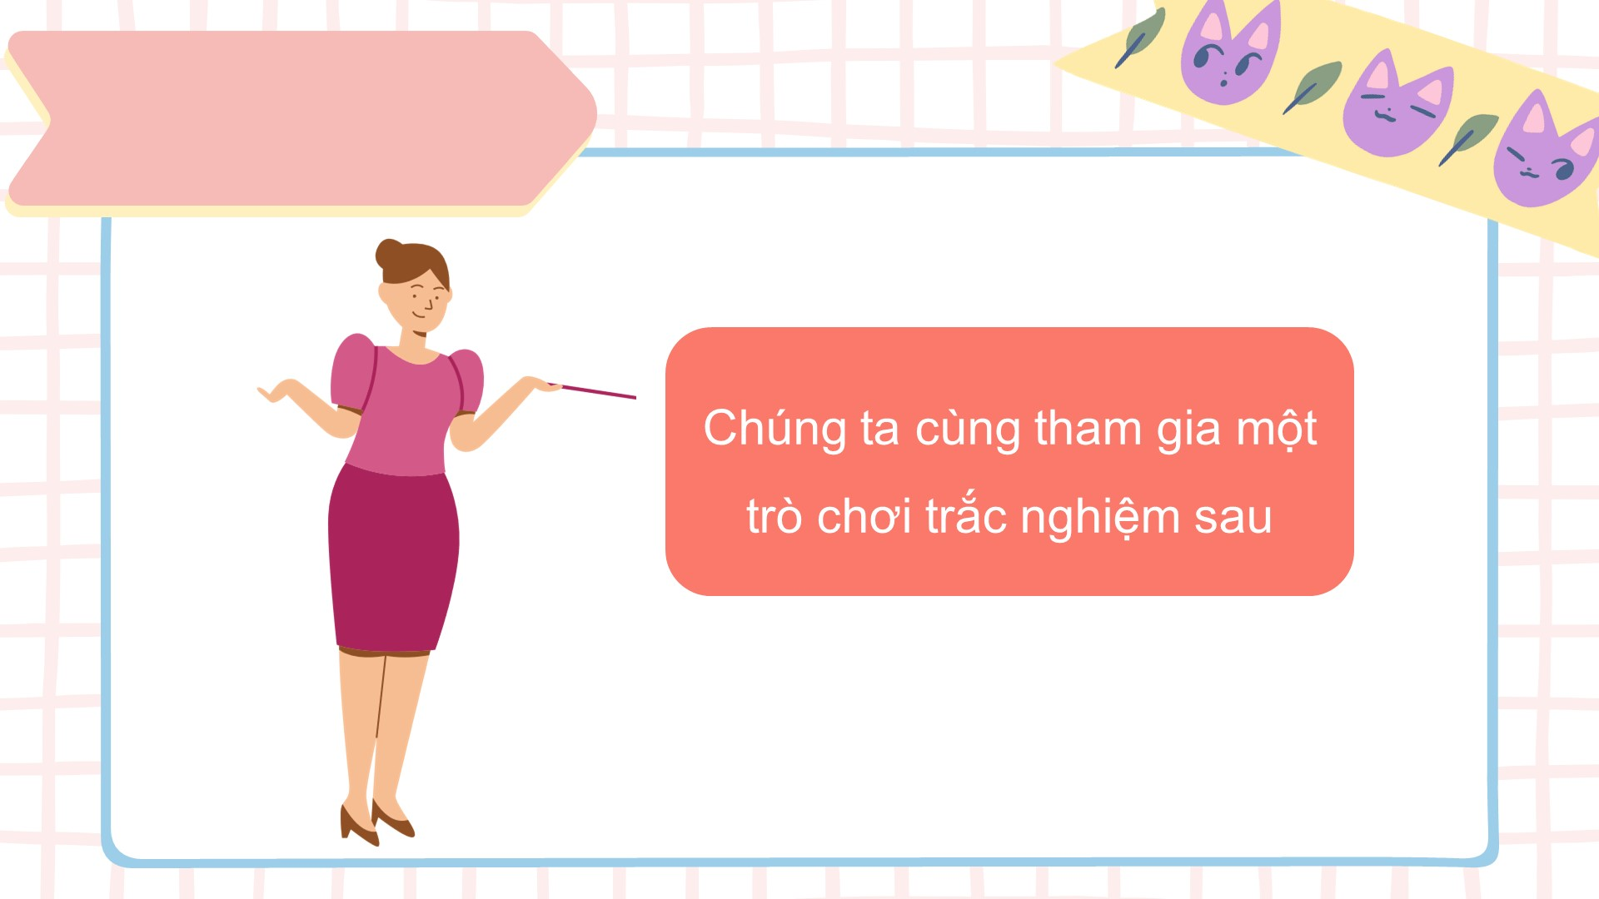

Slide 41


Slide 42
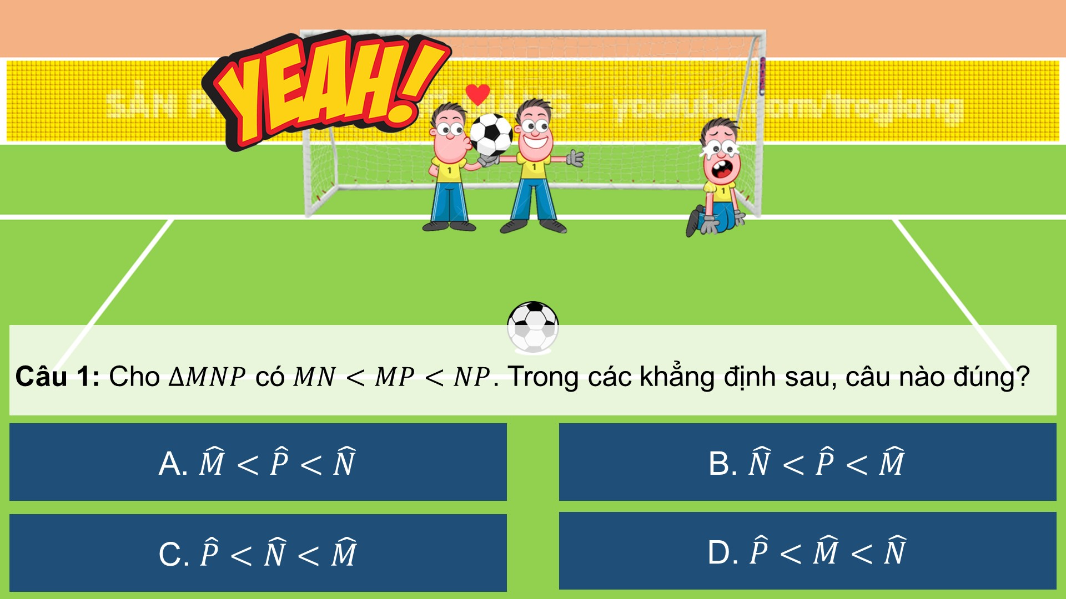

Slide 43
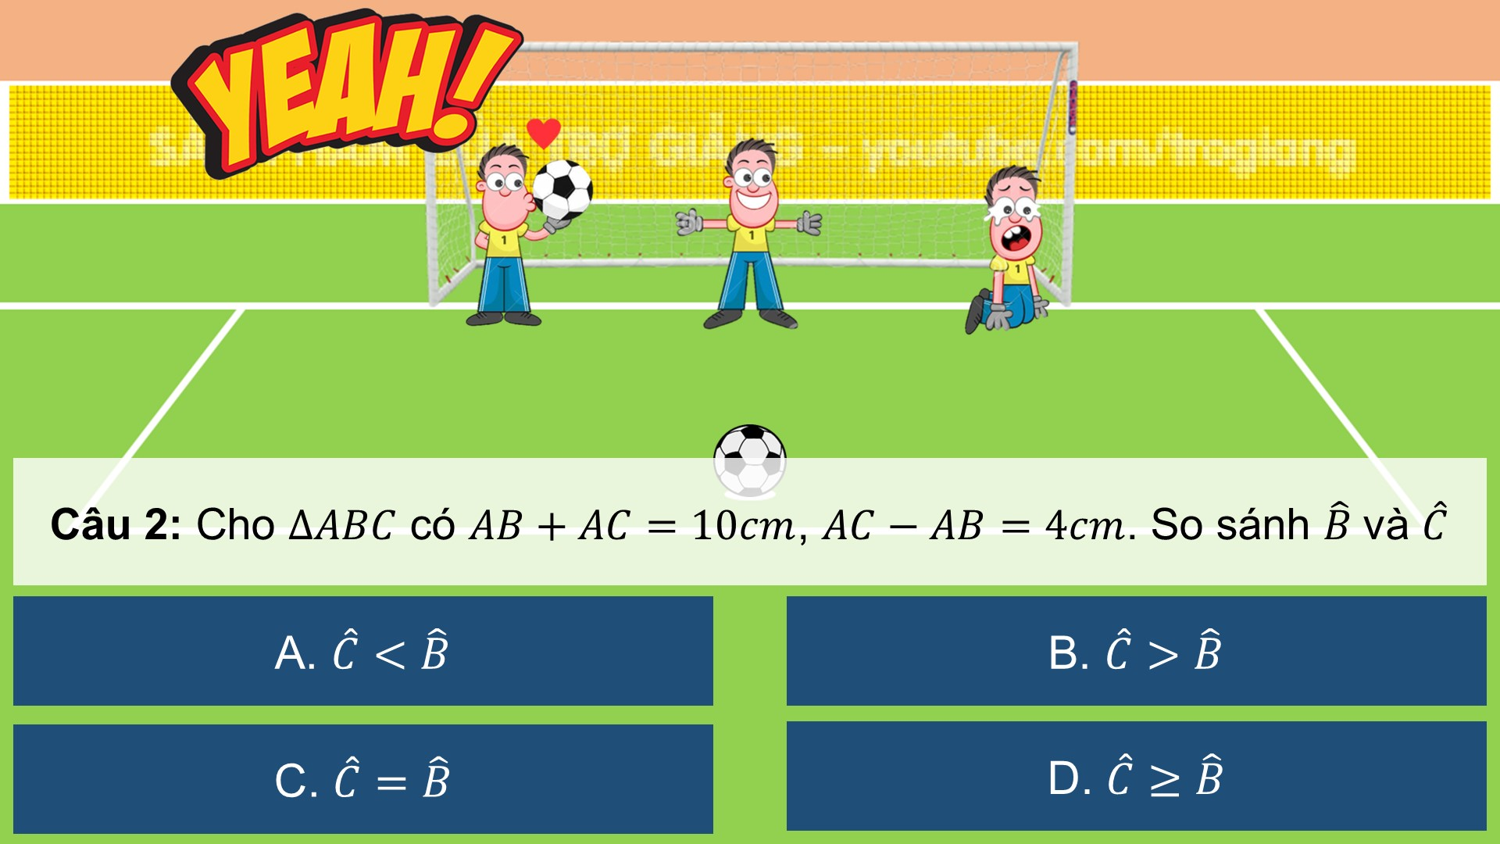

Slide 44


Slide 45
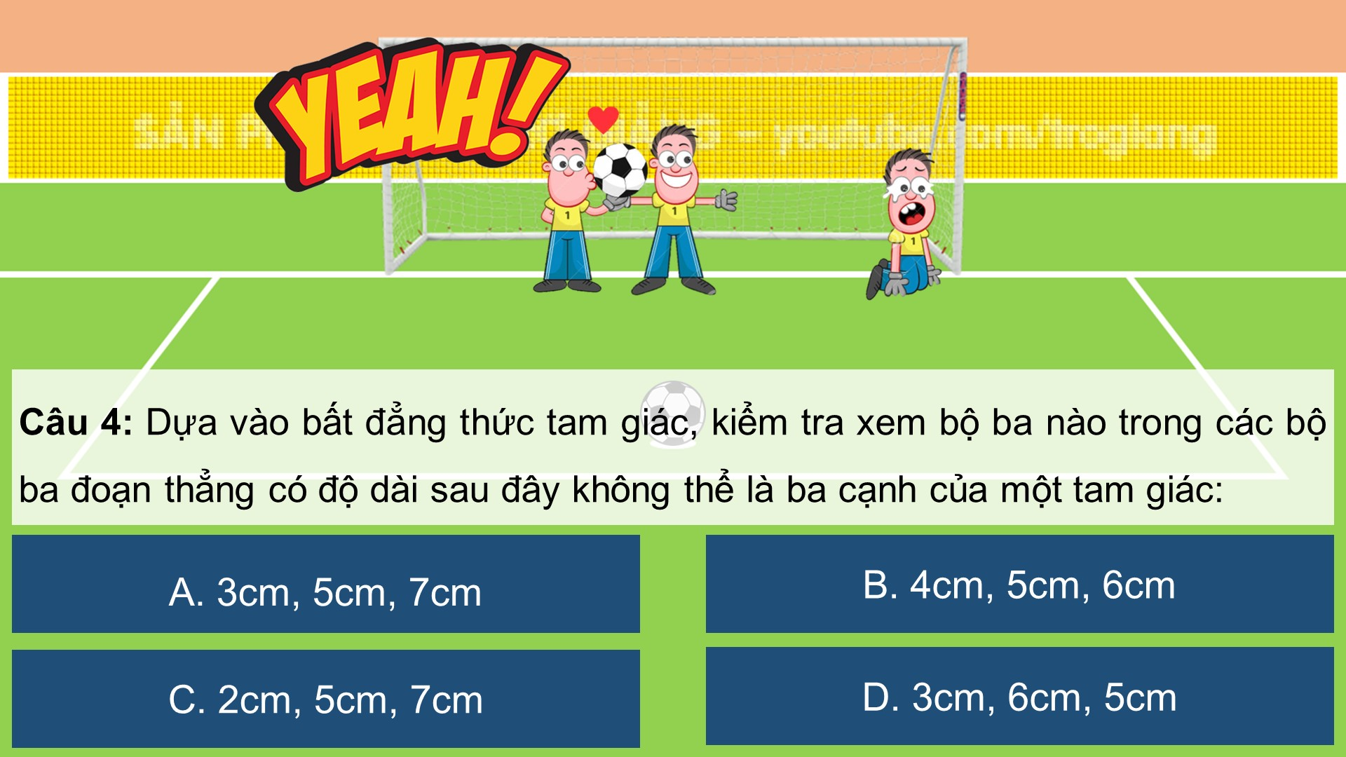

Slide 46
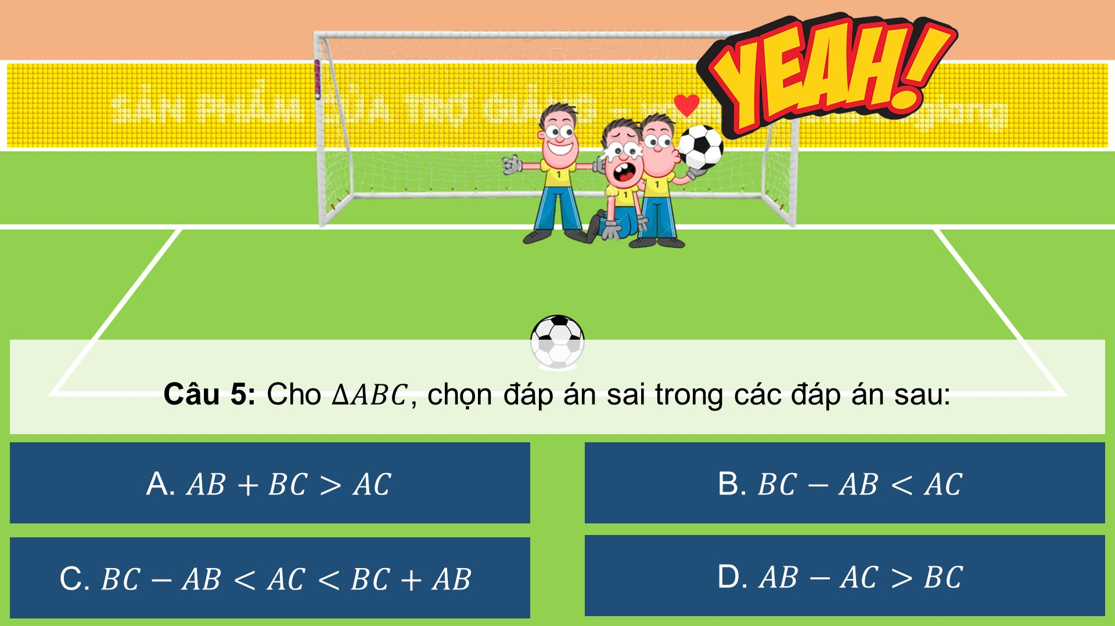

Slide 47
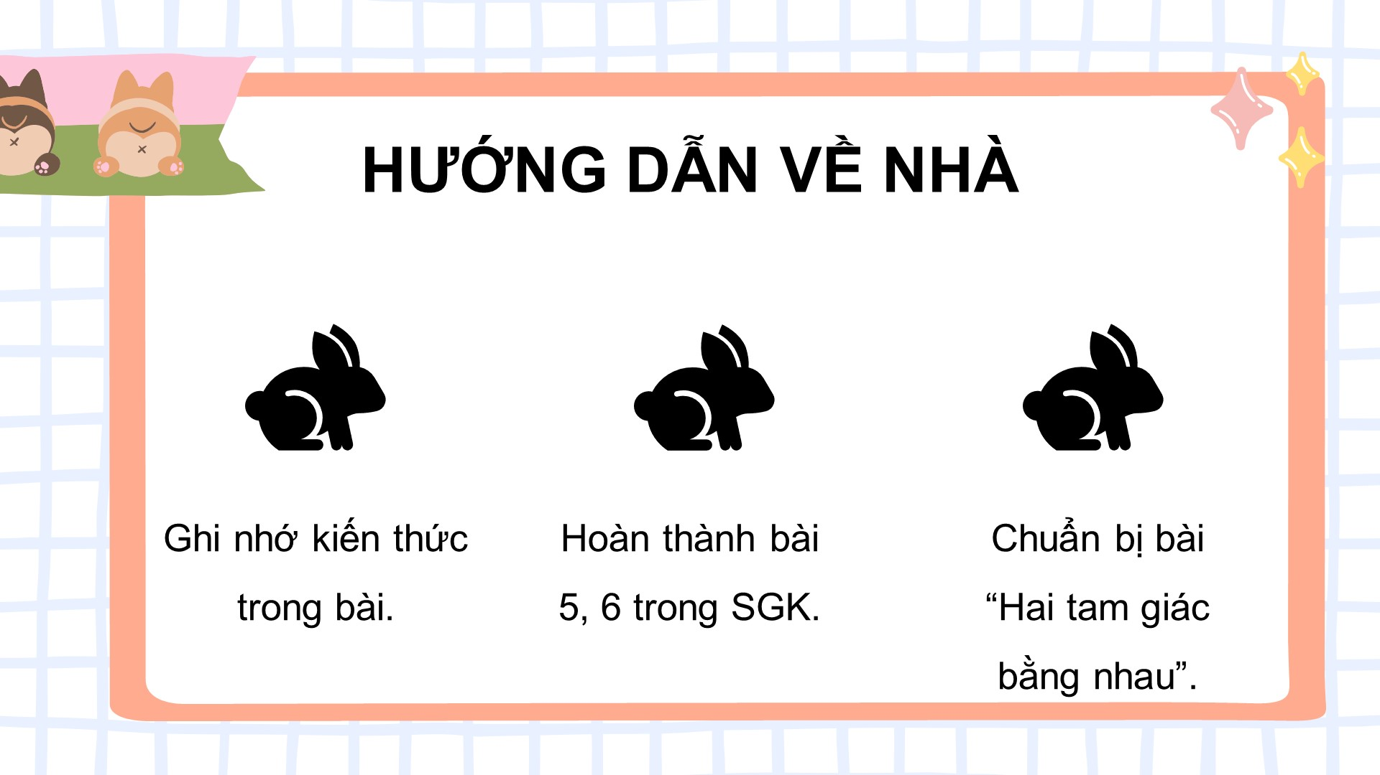

Slide 49
Link tải đủ bộ: toán 7 cánh diều
https://tailieugiaovien.edu.vn/lesson/powerpoint-toan-7-canh-dieu-du-nam/

Slide 50


